Slide 1
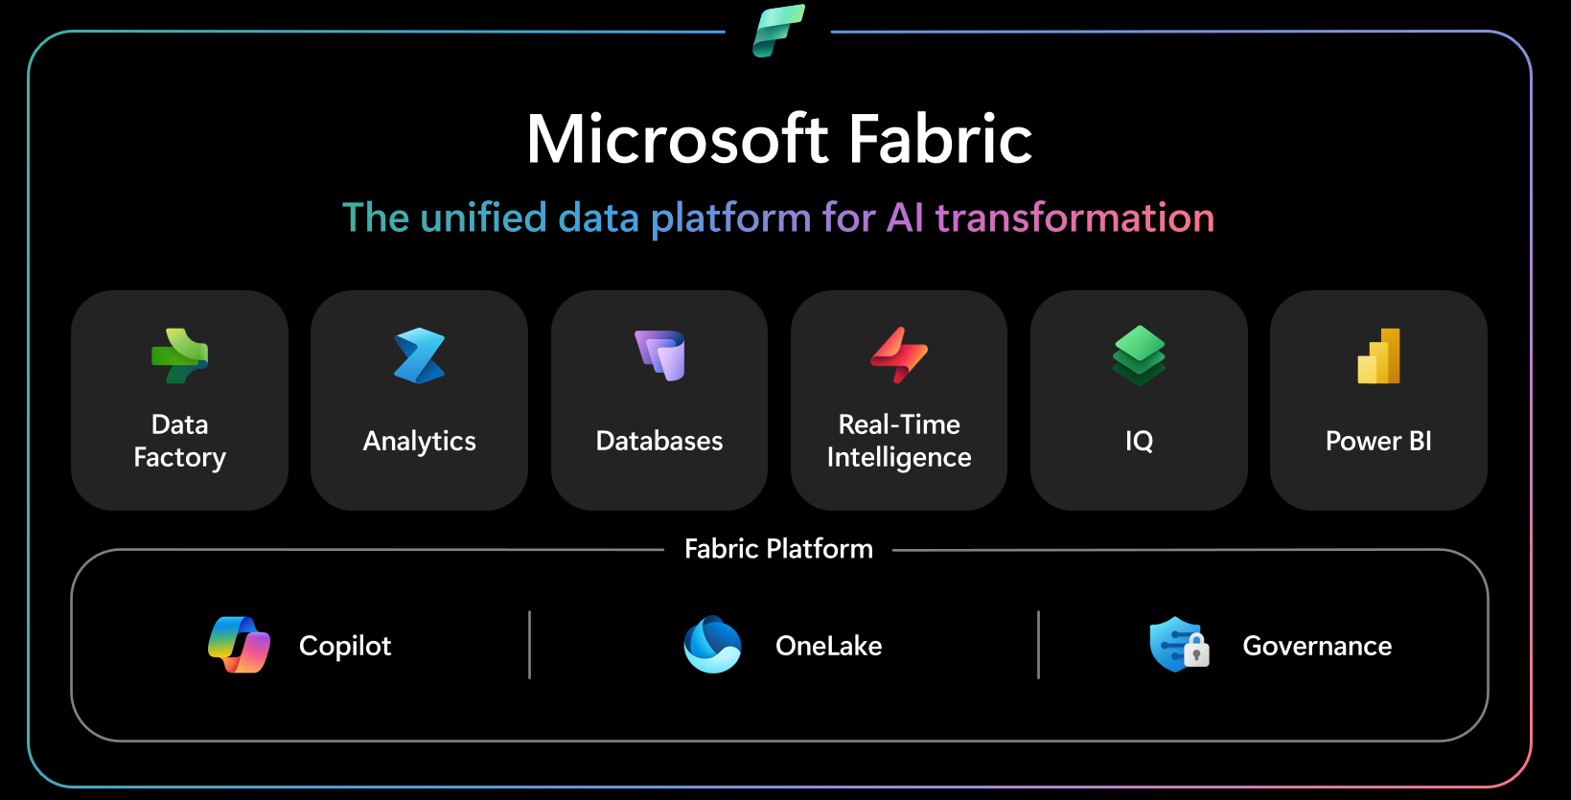
SESIÓN 3 · DATA DAYS DP-600
OneLake y estrategias de acceso a datos
Delta, Files, Tables, carga física, Shortcuts y Mirroring.
Miércoles 8 de julio de 2026 · 90 minutos
Microsoft Fabric Analytics Engineer Associate
Arquitectura oficial de Microsoft Fabric
Microsoft Data Days 2026 · Preparación comunitaria DP-600

Slide 2
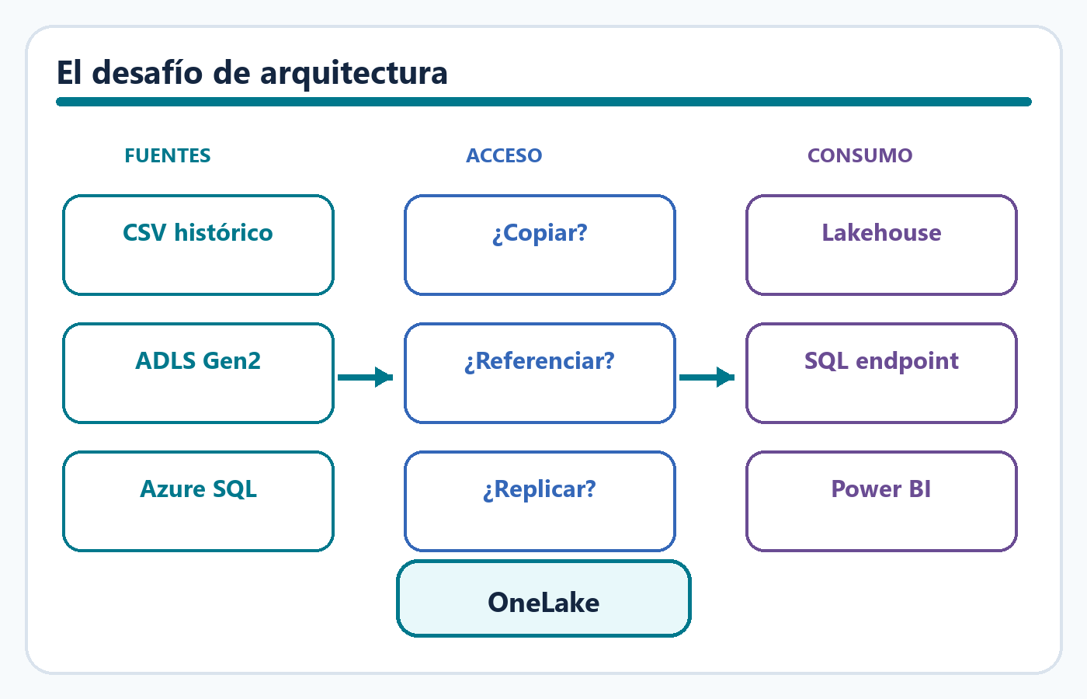
INICIO
El reto de la sesión
Tres fuentes, tres necesidades y una decisión técnica por cada una.
Una solución de ventas recibe un CSV histórico, una carpeta gobernada en ADLS Gen2 y pedidos que cambian continuamente en Azure SQL. La decisión no consiste en elegir la herramienta más popular, sino en determinar si conviene copiar, referenciar o replicar.
• CSV histórico: conservar el archivo y preparar una tabla analítica.
• ADLS Gen2: reutilizar datos existentes sin crear otra copia.
• Azure SQL: mantener una réplica analítica con baja latencia.
Pregunta guía: ¿qué patrón satisface acceso, frescura, gobierno y coste?
Visual didáctico basado en Microsoft Learn
DP-600 · Prepare data · Get data
Microsoft Learn · Opciones para obtener datos
02

Slide 3
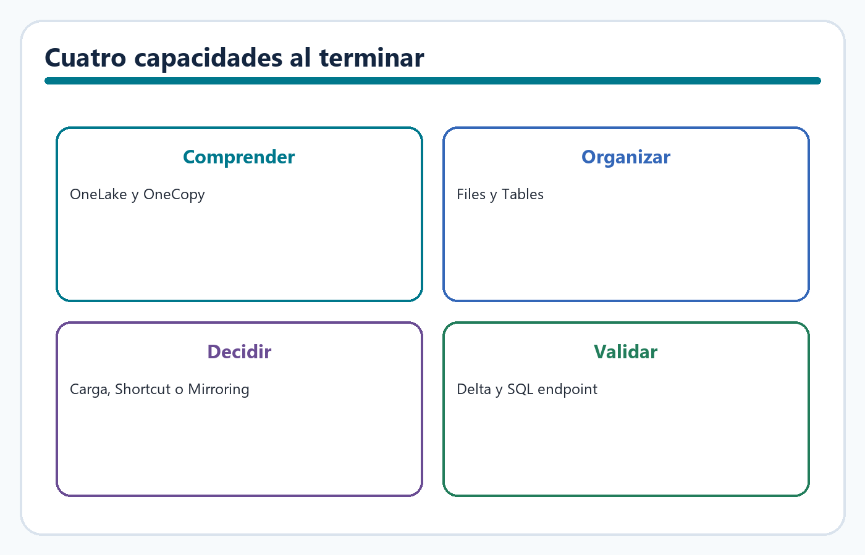
OBJETIVO
Resultados de aprendizaje
Al finalizar, cada participante podrá defender una estrategia de acceso.
La sesión desarrolla criterio para organizar datos en OneLake y seleccionar el patrón de acceso adecuado. El resultado no será solamente un diagrama: cada decisión deberá incluir destino, frecuencia, riesgo y una validación técnica.
• Explicar OneLake, OneCopy, Parquet y Delta.
• Diferenciar Files y Tables dentro de un Lakehouse.
• Elegir entre carga física, Shortcut y Mirroring.
• Validar una tabla Delta mediante el SQL analytics endpoint.
Entregable: matriz fuente → método → destino → riesgo → validación.
Visual didáctico basado en Microsoft Learn
DP-600 · Prepare data · Get data
Microsoft Learn · Guía oficial DP-600
03

Slide 4
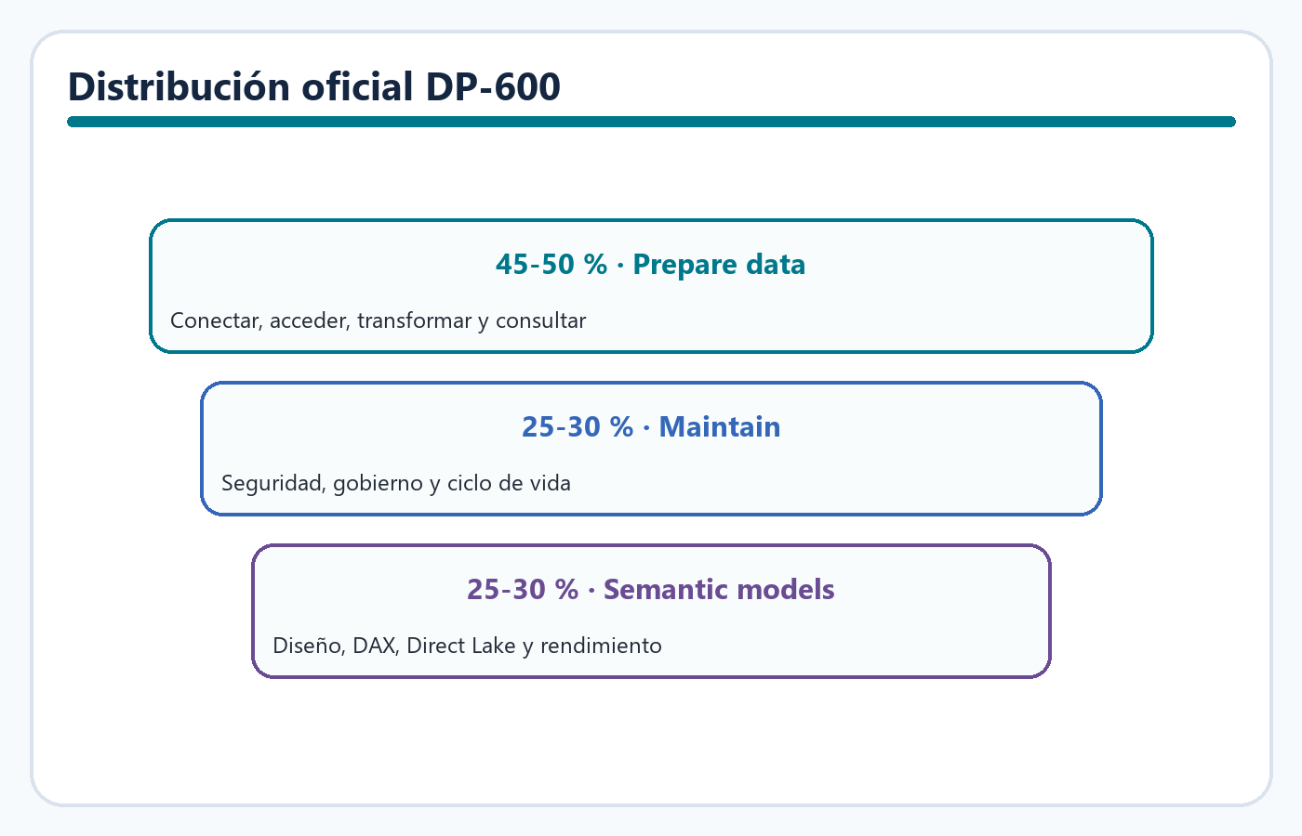
DP-600
Vínculo directo con el examen
Prepare data concentra el 45-50 % de las habilidades medidas.
La guía oficial exige crear conexiones, descubrir datos mediante OneLake Catalog, ingerir o acceder a los datos según la necesidad y elegir entre distintos almacenes. Shortcuts y Mirroring materializan esas decisiones en escenarios reales de Fabric.
• Create a data connection.
• Discover data by using OneLake catalog and Real-Time hub.
• Ingest or access data as needed.
• Choose between different data stores.
Los términos pueden aparecer dentro de preguntas de escenario, no como definiciones aisladas.
Visual didáctico basado en Microsoft Learn
DP-600 · Prepare data (45-50 %)
Microsoft Learn · Study guide DP-600
04

Slide 5
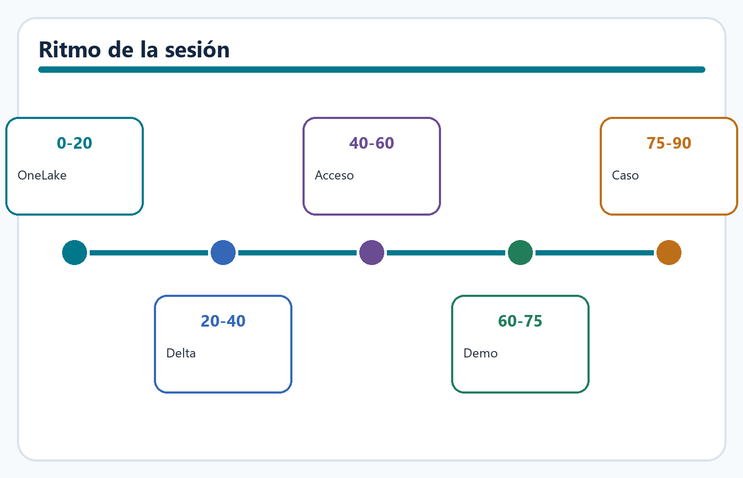
AGENDA
Ruta de 90 minutos
Concepto, decisión, demostración y práctica acumulativa.
La sesión alterna bloques breves de contenido con decisiones participativas. La demostración construye la base técnica y el caso práctico obliga a justificar cada elección usando criterios similares a los del examen.
• 0-20 min: OneLake, OneCopy y OneLake Catalog.
• 20-40 min: Parquet, Delta, Lakehouse, Files y Tables.
• 40-60 min: carga física, Shortcuts y Mirroring.
• 60-75 min: demostración guiada; 75-90 min: caso y cierre.
Visual didáctico basado en Microsoft Learn
DP-600 · Prepare data · Get data
Microsoft Learn · Guía oficial DP-600
05

Slide 6
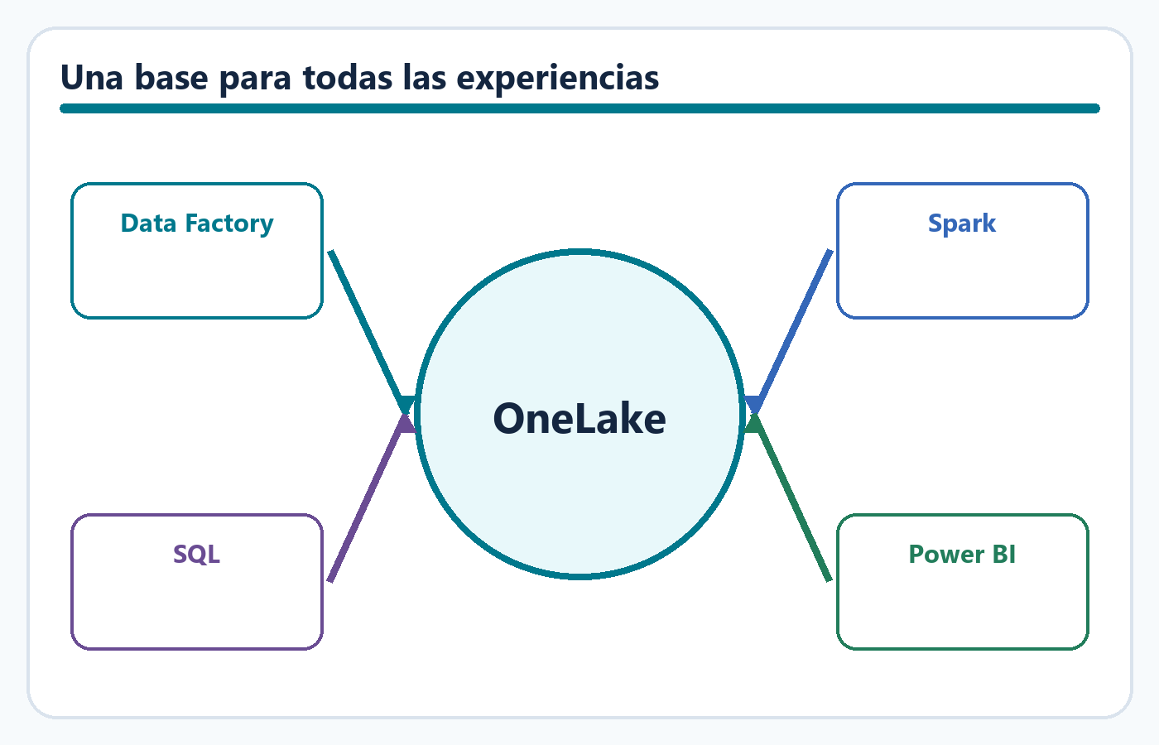
0-20 MIN
1. OneLake como base común
Una organización, un lago lógico y múltiples motores trabajando sobre los mismos datos.
Microsoft Learn
Data Days Study Group DP-600 · Sesión 3
06

Slide 7
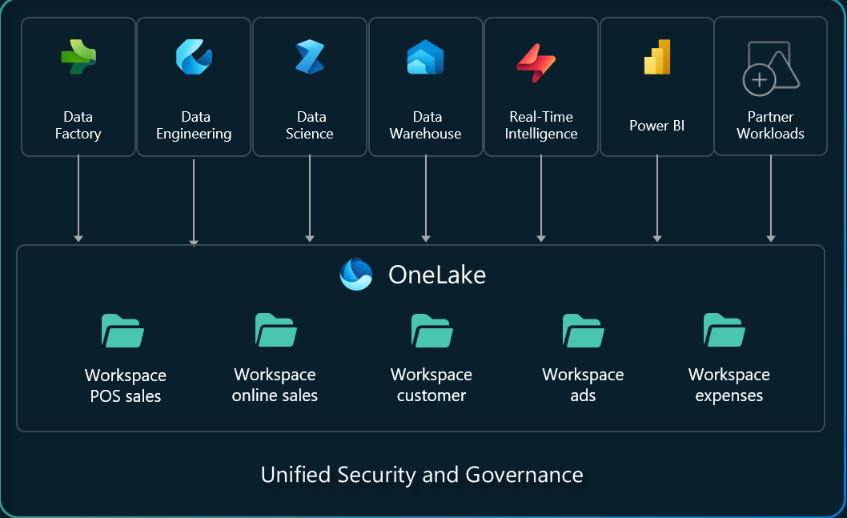
ONELAKE
Almacenamiento unificado de Fabric
OneLake se aprovisiona automáticamente con cada tenant de Microsoft Fabric.
OneLake es un lago de datos único, lógico y organizacional construido sobre ADLS Gen2. Los elementos de Fabric almacenan o exponen sus datos mediante este espacio común, reduciendo silos y evitando integraciones separadas entre cada experiencia.
• No se crea un OneLake independiente por workspace.
• Soporta datos estructurados, semiestructurados y no estructurados.
• Centraliza acceso, descubrimiento y gobierno.
OneLake es la base; Lakehouse, Warehouse y otros elementos son experiencias sobre ella.
Imagen: Microsoft Learn
DP-600 · Discover data · Ingest or access data
Microsoft Learn · Introducción a OneLake
07

Slide 8
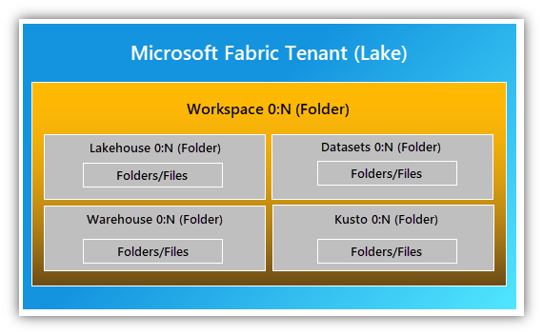
ONELAKE
Jerarquía: tenant, workspace e item
La estructura lógica facilita organización, permisos y descubrimiento.
El tenant representa la raíz de OneLake. Cada workspace funciona como un contenedor organizativo y dentro de él viven elementos como Lakehouse, Warehouse o modelos semánticos. Comprender esta jerarquía permite interpretar rutas y dependencias.
• Tenant: límite organizacional.
• Workspace: colaboración y agrupación de elementos.
• Item: activo concreto que almacena, procesa o consume datos.
La ubicación del dato debe expresarse con workspace, item y carpeta o tabla.
Imagen: Microsoft Learn
DP-600 · OneLake catalog · Data stores
Microsoft Learn · Arquitectura de Microsoft Fabric
08

Slide 9
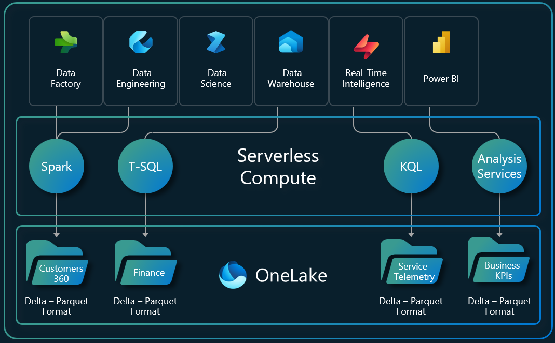
ONELAKE
OneCopy: una copia, varios motores
Spark, SQL y Power BI pueden trabajar sobre una copia lógica común.
OneCopy reduce duplicaciones entre motores analíticos y ayuda a mantener una versión coherente del dato. No prohíbe realizar copias: exige que cada copia responda a una necesidad como histórico, aislamiento, transformación o rendimiento.
• Menos sincronizaciones entre plataformas.
• Menor riesgo de versiones contradictorias.
• Reutilización de tablas Delta entre experiencias.
Copiar es válido cuando existe una razón; duplicar por costumbre no es una arquitectura.
Imagen: Microsoft Learn
DP-600 · Ingest or access data as needed
Microsoft Learn · OneLake · misma copia de datos
09

Slide 10
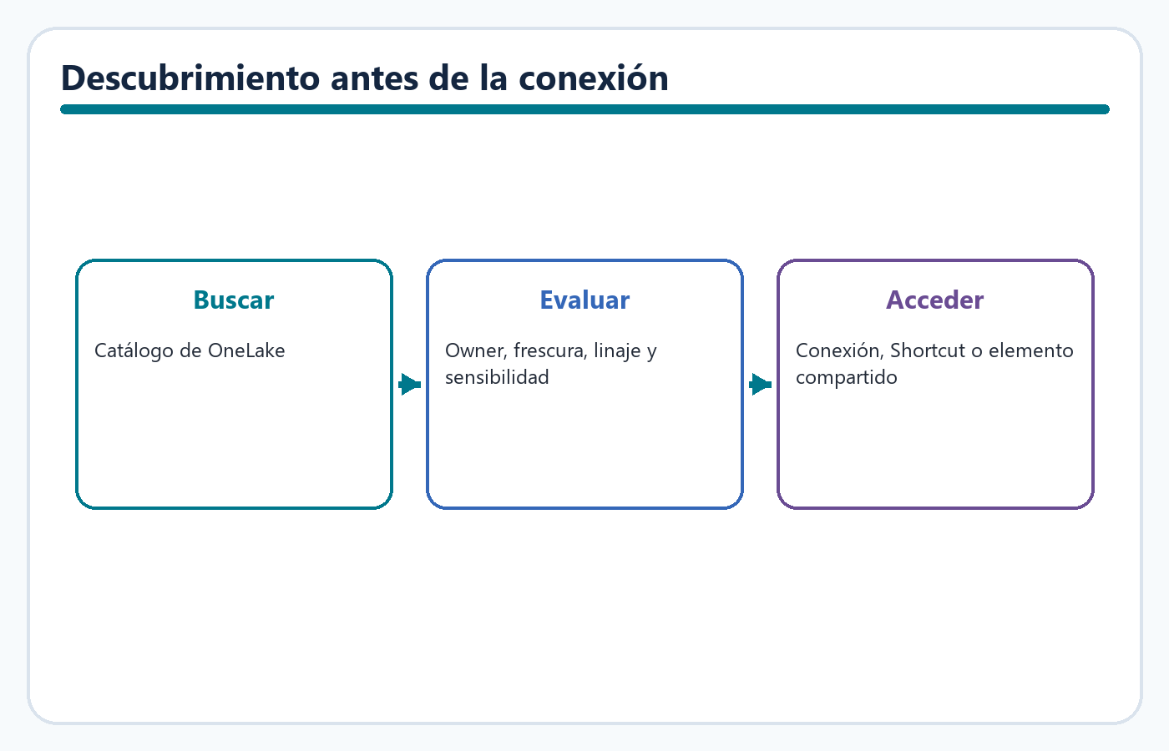
ONELAKE
OneLake Catalog: encontrar antes de conectar
El catálogo permite descubrir, explorar y utilizar elementos de Fabric.
OneLake Catalog centraliza los elementos que una persona puede consultar o solicitar. Sus vistas permiten explorar activos, revisar detalles y comprender señales de confianza, ubicación, propietario, actualización, sensibilidad y linaje.
• Explorar activos disponibles en el tenant.
• Filtrar por dominio, tipo, ubicación o etiqueta.
• Evitar crear una copia de un activo que ya existe.
En DP-600, descubrir datos precede a elegir cómo acceder a ellos.
Visual didáctico basado en Microsoft Learn
DP-600 · Discover data by using OneLake catalog
Microsoft Learn · OneLake Catalog
10

Slide 11
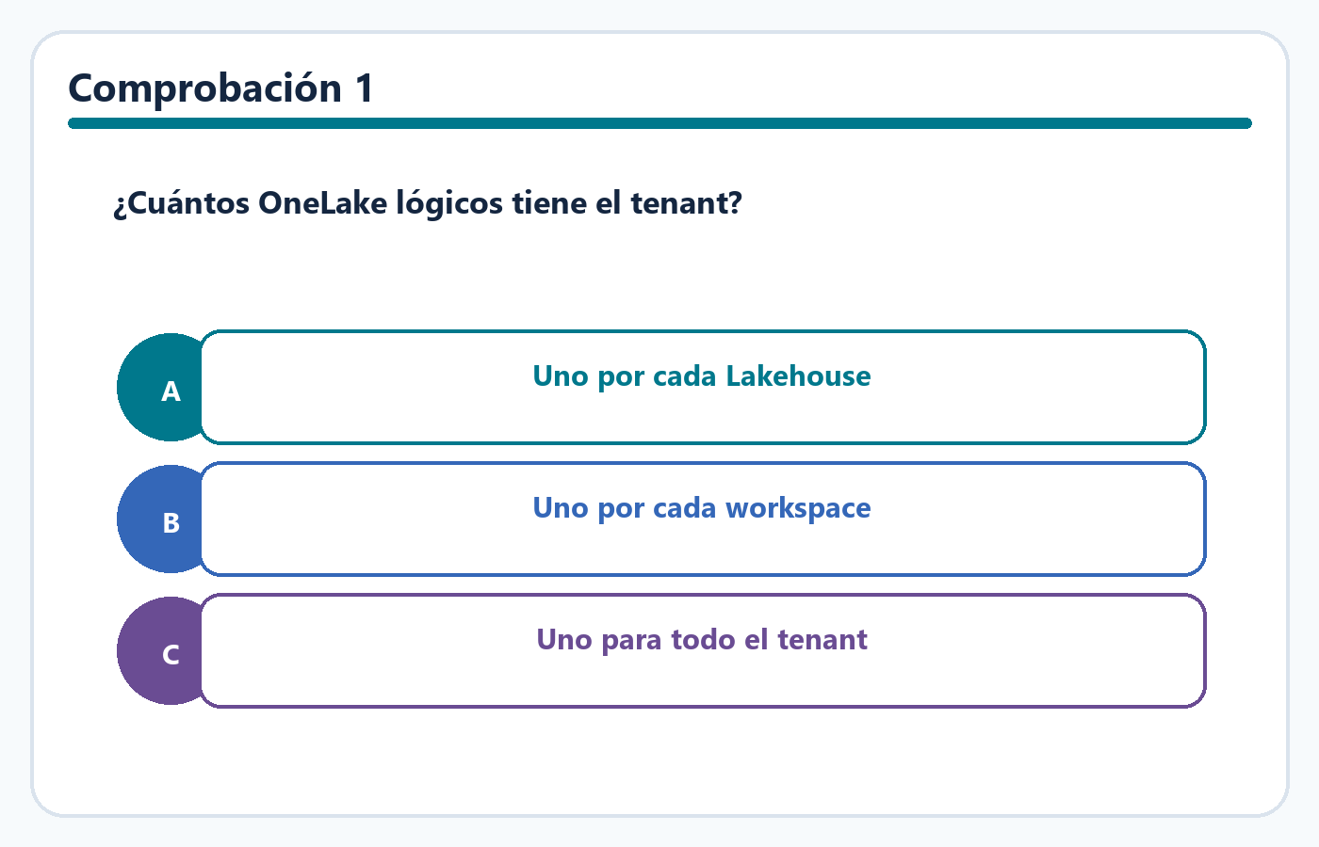
DECISIÓN RÁPIDA
¿Cuántos OneLake existen?
Selecciona una respuesta antes de continuar.
Una empresa tiene cuatro departamentos, doce workspaces y veinte Lakehouses. La pregunta busca distinguir el lago lógico del tenant respecto de los contenedores y elementos que organizan los datos.
• Vota A, B o C en el chat.
• Justifica la respuesta con una sola frase.
Visual didáctico basado en Microsoft Learn
DP-600 · OneLake fundamentals
Microsoft Learn · Introducción a OneLake
11

Slide 12
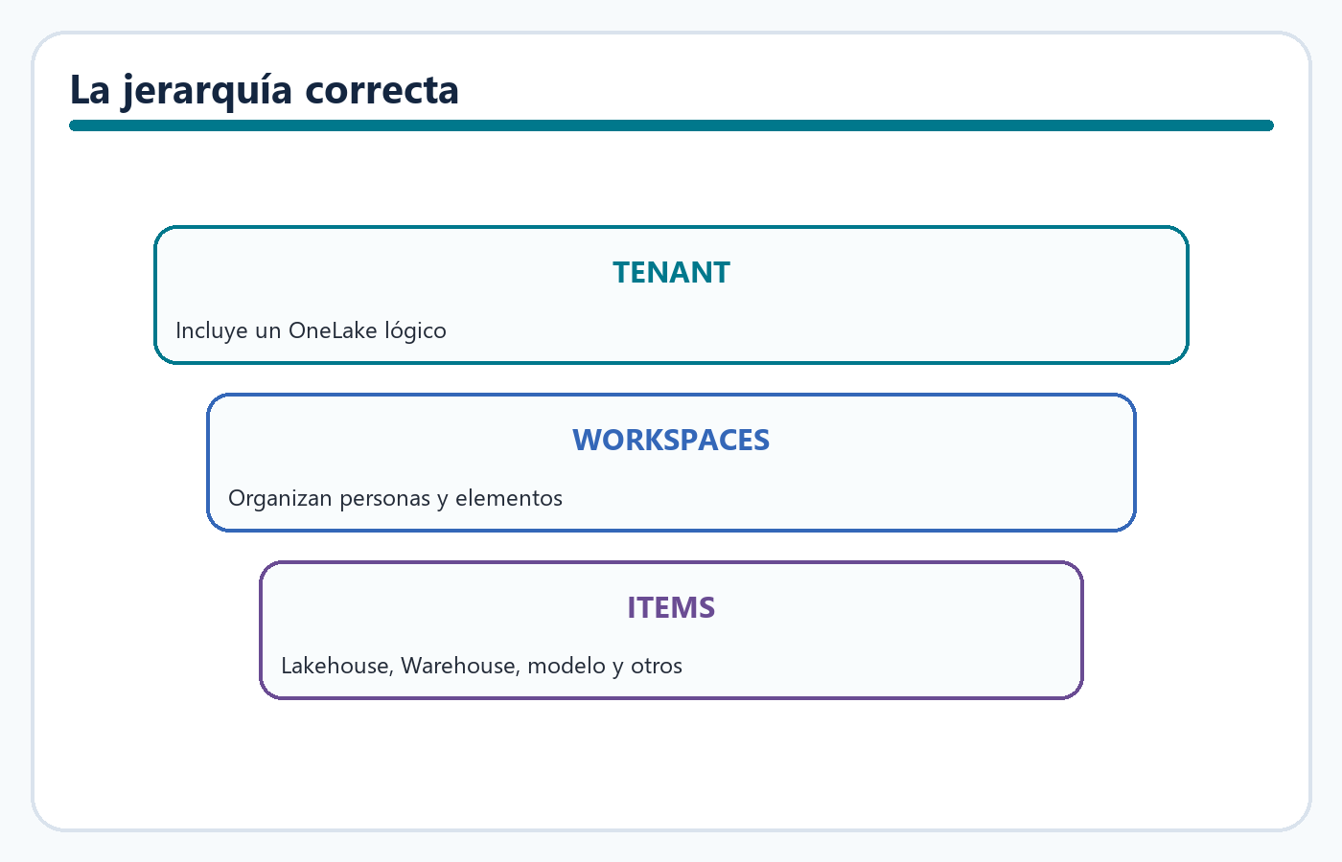
RESPUESTA RAZONADA
Un OneLake lógico por tenant
Los workspaces y elementos organizan el contenido dentro del mismo lago.
La respuesta correcta es C. OneLake se incluye automáticamente con el tenant de Fabric y proporciona un espacio lógico unificado. Los workspaces no crean lagos independientes; organizan los elementos y aplican límites de colaboración y gobierno.
• OneLake: almacenamiento lógico organizacional.
• Workspace: contenedor de colaboración.
• Lakehouse: elemento con Files y Tables.
Recordatorio de examen: no confundir almacenamiento, contenedor e item.
Visual didáctico basado en Microsoft Learn
DP-600 · OneLake fundamentals
Microsoft Learn · Arquitectura de Microsoft Fabric
12

Slide 13
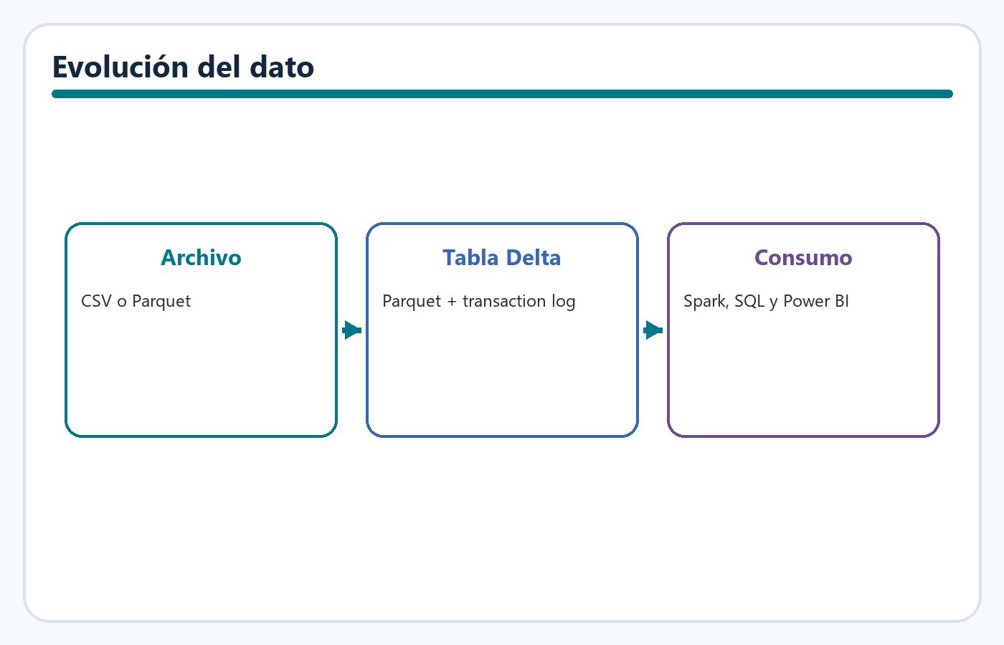
20-40 MIN
2. Parquet, Delta y Lakehouse
Del archivo recibido a una tabla confiable que pueda consultarse desde varios motores.
Microsoft Learn
Data Days Study Group DP-600 · Sesión 3
13

Slide 14
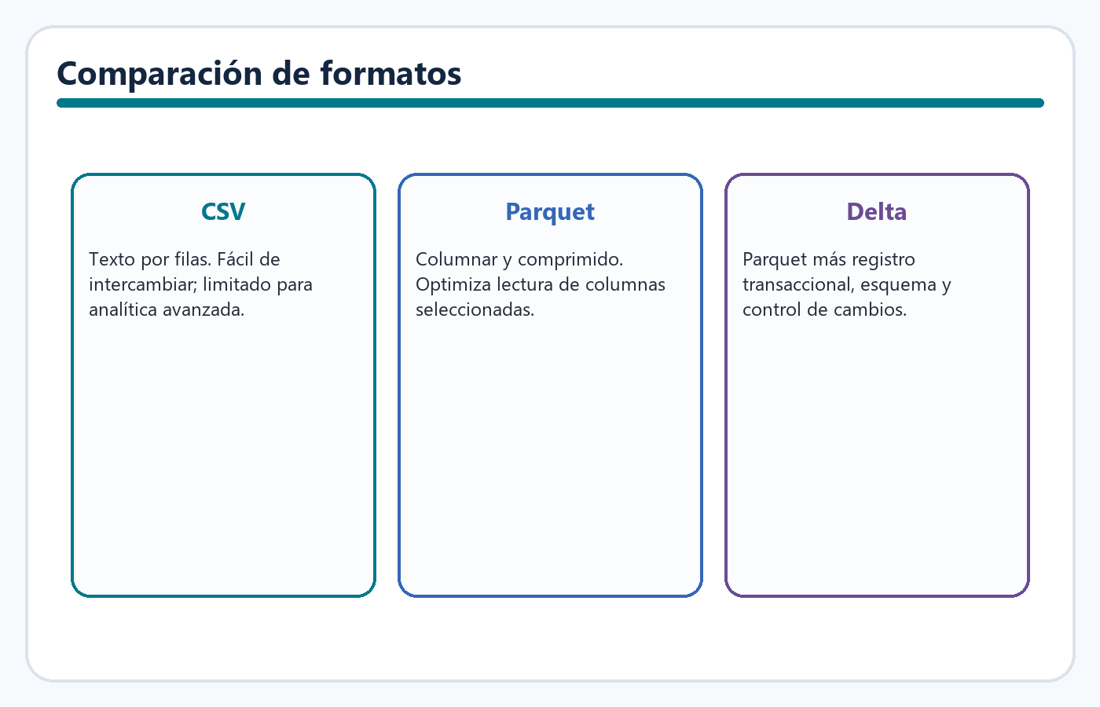
FORMATOS
CSV, Parquet y Delta no son equivalentes
Cada opción resuelve una necesidad distinta dentro del flujo analítico.
CSV es un archivo de texto sencillo e interoperable, pero no conserva tipos ni transacciones. Parquet almacena datos por columnas y mejora la lectura analítica. Delta utiliza archivos Parquet junto con un registro transaccional para administrar tablas confiables.
• CSV: intercambio y aterrizaje simple.
• Parquet: almacenamiento columnar eficiente.
• Delta: tabla con integridad, versiones y evolución de esquema.
Una tabla Delta no es solamente un archivo Parquet renombrado.
Visual didáctico basado en Microsoft Learn
DP-600 · Prepare data · Choose data stores
Microsoft Learn · Delta Lake en Fabric
14

Slide 15
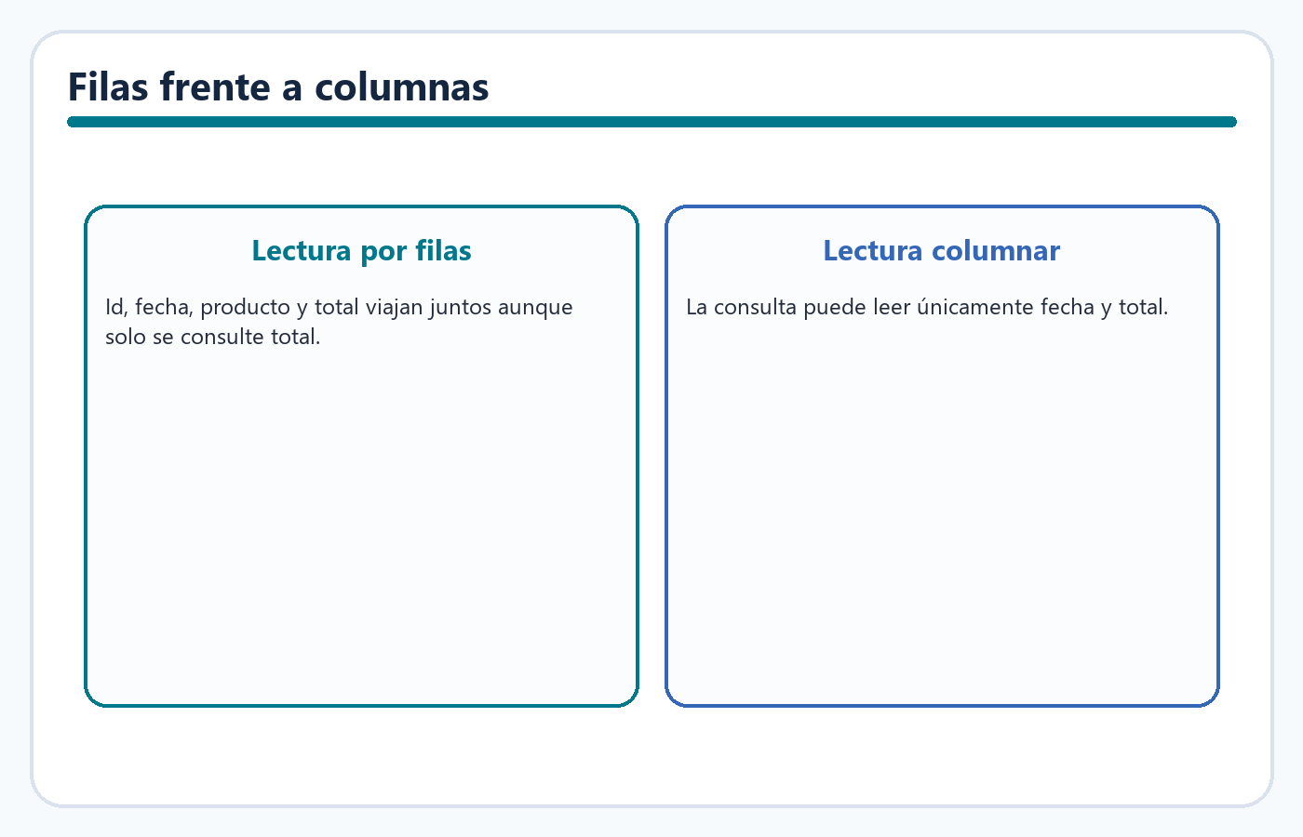
PARQUET
Lectura columnar para analítica
Parquet permite leer solo las columnas necesarias y aplicar compresión eficiente.
Los reportes suelen consultar unas pocas columnas entre muchas disponibles. El almacenamiento columnar agrupa valores del mismo tipo, reduce lectura innecesaria y facilita compresión, por lo que resulta adecuado para cargas analíticas.
• Favorece agregaciones y filtros sobre columnas.
• Reduce transferencia cuando no se necesita toda la fila.
• Es la base física utilizada por tablas Delta.
Parquet optimiza el archivo; Delta administra la tabla.
Visual didáctico basado en Microsoft Learn
DP-600 · Prepare and query analytical data
Microsoft Learn · Delta Lake en Fabric
15

Slide 16
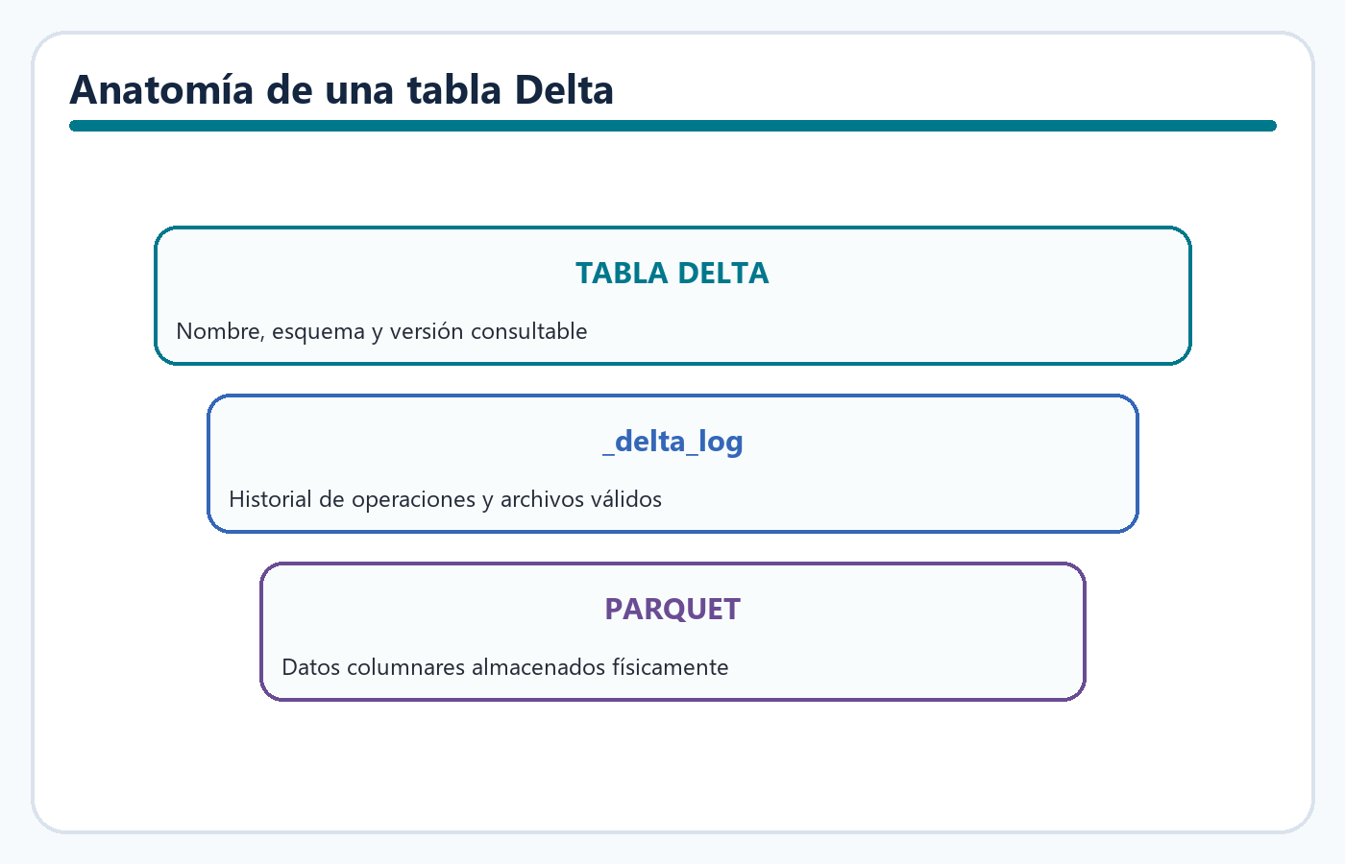
DELTA LAKE
Parquet más registro transaccional
El transaction log convierte un conjunto de archivos en una tabla administrable.
Delta Lake combina archivos Parquet con un registro que describe cada operación realizada. Esta capa permite transacciones ACID, control de esquema, evolución y recuperación de versiones, capacidades que un directorio de archivos planos no proporciona por sí solo.
• ACID: operaciones consistentes y durables.
• Time travel: consulta o recuperación de versiones.
• Schema evolution: cambios controlados de estructura.
Delta aporta fiabilidad sin abandonar formatos abiertos.
Visual didáctico basado en Microsoft Learn
DP-600 · Prepare data · Data stores
Microsoft Learn · Delta Lake overview
16

Slide 17
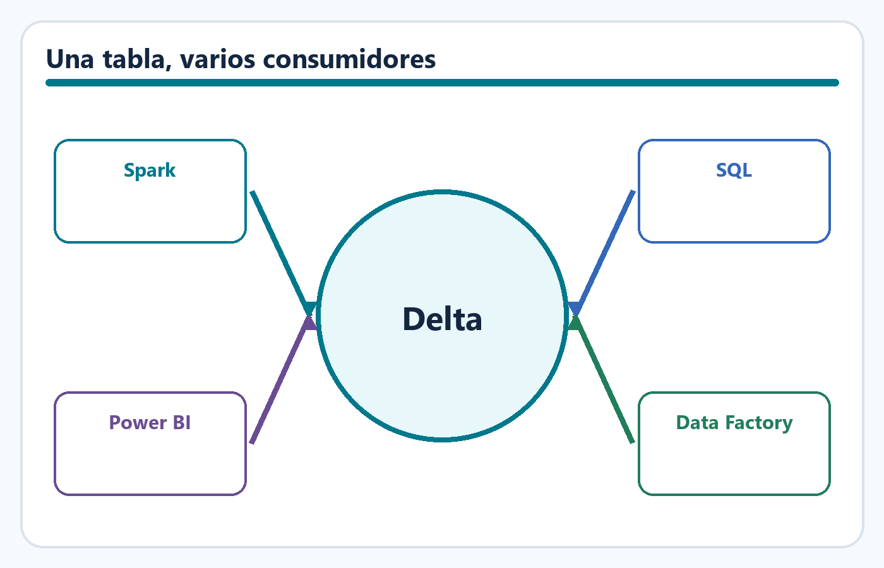
DELTA LAKE
Por qué Delta es central en Fabric
El formato compartido permite que varias experiencias utilicen los mismos datos.
Fabric utiliza Delta Lake como formato universal para que Lakehouse, Warehouse, pipelines, notebooks y Power BI puedan interoperar. La tabla escrita por una experiencia queda disponible para otras sin crear un proceso ETL adicional entre cada motor.
• Interoperabilidad entre Spark, SQL y Direct Lake.
• Menos copias y menor latencia entre experiencias.
• Formato abierto y portable.
OneLake unifica la ubicación; Delta unifica la representación tabular.
Visual didáctico basado en Microsoft Learn
DP-600 · Ingest, transform and query data
Microsoft Learn · Delta Lake overview
17

Slide 18
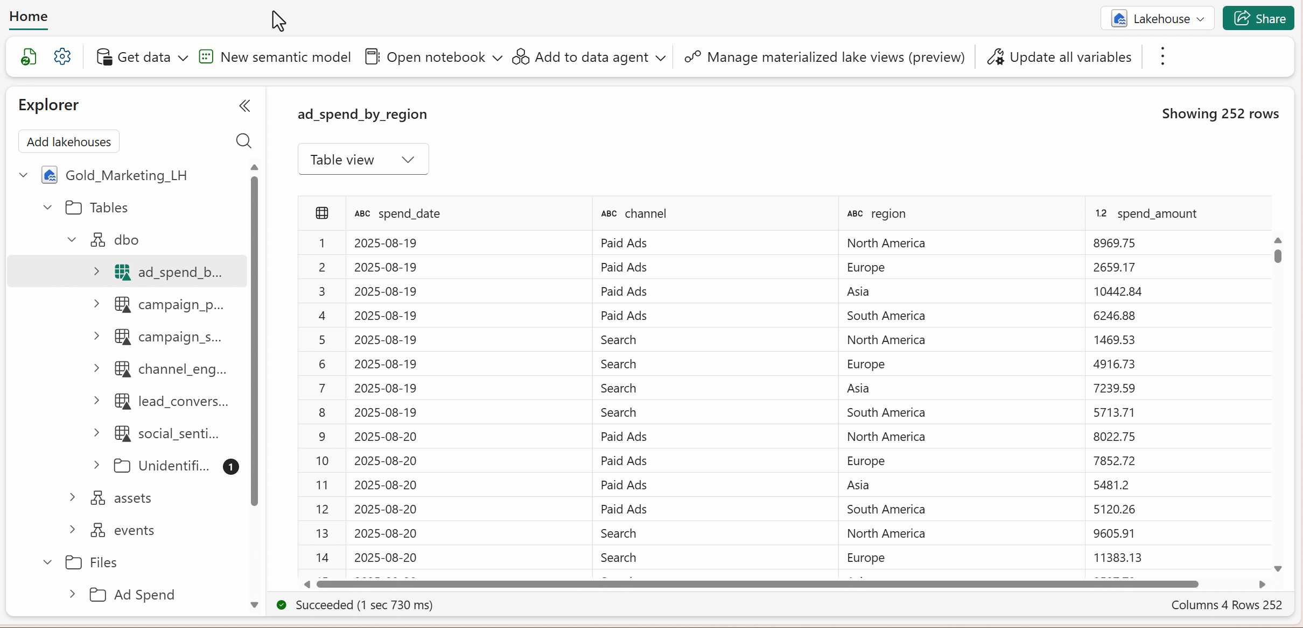
LAKEHOUSE
Files y Tables en un mismo elemento
El Lakehouse combina flexibilidad de archivos y estructura de tablas Delta.
Un Lakehouse permite conservar archivos y administrar tablas dentro del mismo elemento. Spark puede trabajar con ambas zonas, mientras que el SQL analytics endpoint expone las tablas Delta registradas para consultas T-SQL de solo lectura.
• Files: archivos y carpetas de trabajo.
• Tables: tablas Delta reconocidas por el metastore.
• SQL analytics endpoint: superficie relacional sobre Tables.
La elección Files o Tables depende de madurez, estructura y consumo.
Imagen: Microsoft Learn
DP-600 · Choose between different data stores
Microsoft Learn · Introducción a Lakehouse
18

Slide 19
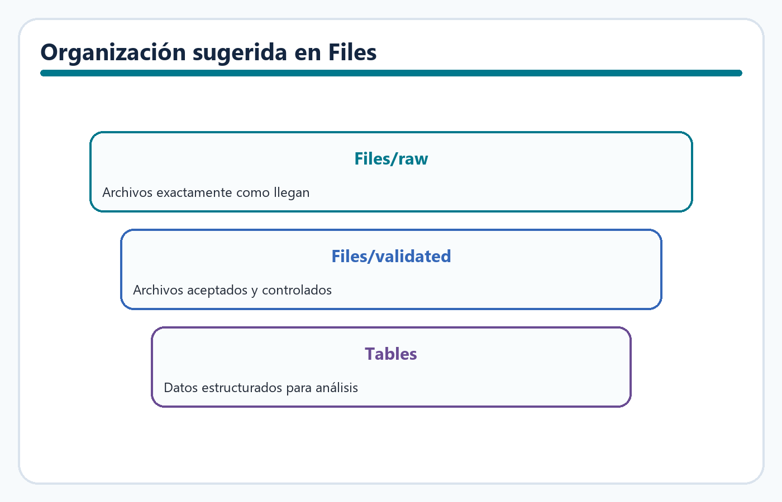
LAKEHOUSE
Files conserva y organiza archivos
Zona adecuada para datos originales, semiestructurados o aún no registrados como tabla.
Files contiene carpetas y archivos en formatos como CSV, JSON, imágenes o Parquet. Es útil para preservar el origen, aplicar validaciones y mantener evidencia de lo recibido. Un CSV ubicado en Files no aparece automáticamente como tabla en el SQL endpoint.
• Conservar el archivo original para trazabilidad.
• Separar carpetas por origen, fecha o estado de procesamiento.
• Aplicar transformaciones antes de servir el dato.
Files representa almacenamiento de archivos; no garantiza una tabla consultable.
Visual didáctico basado en Microsoft Learn
DP-600 · Ingest or access data
Microsoft Learn · Introducción a Lakehouse
19

Slide 20
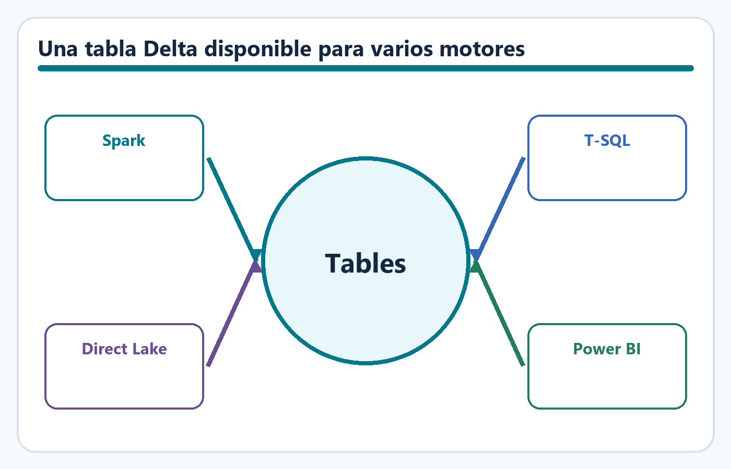
LAKEHOUSE
Tables sirve datos estructurados
Las tablas Delta proporcionan esquema, consulta y consumo analítico.
Tables contiene datos registrados en formato Delta. Estas tablas pueden consultarse mediante Spark y aparecen en el SQL analytics endpoint, lo que facilita exploración con T-SQL y conexión posterior con modelos semánticos y Power BI.
• Esquema y tipos definidos.
• Consulta desde Spark y SQL.
• Base para Direct Lake y modelos semánticos.
Tables es la zona de servicio cuando el dato ya tiene estructura analítica.
Visual didáctico basado en Microsoft Learn
DP-600 · Query and analyze data
Microsoft Learn · Introducción a Lakehouse
20

Slide 21
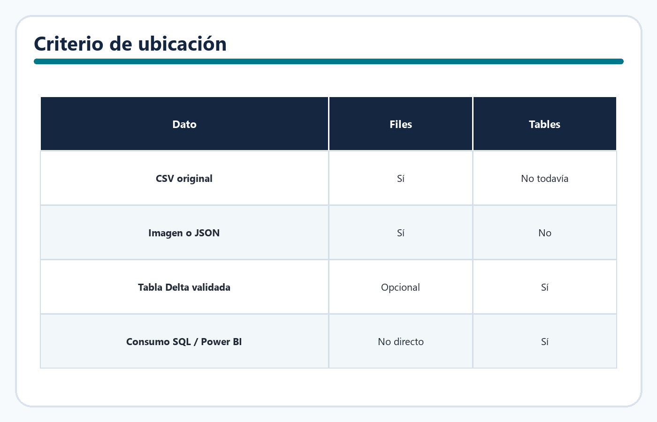
LAKEHOUSE
Files o Tables: decisión rápida
La ubicación debe responder al estado y al uso esperado del dato.
Un mismo dato puede comenzar en Files y terminar en Tables. La primera zona conserva el archivo y permite trabajar con estructuras flexibles; la segunda expone una tabla Delta estable para consultas, modelos y reportes.
• CSV recién recibido y sin validar → Files.
• Tabla de ventas tipada y validada → Tables.
• Imágenes de productos → Files.
• Dimensión de clientes para Power BI → Tables.
Files para conservar y preparar; Tables para consultar y servir.
Visual didáctico basado en Microsoft Learn
DP-600 · Choose data stores · Query data
Microsoft Learn · Introducción a Lakehouse
21

Slide 22
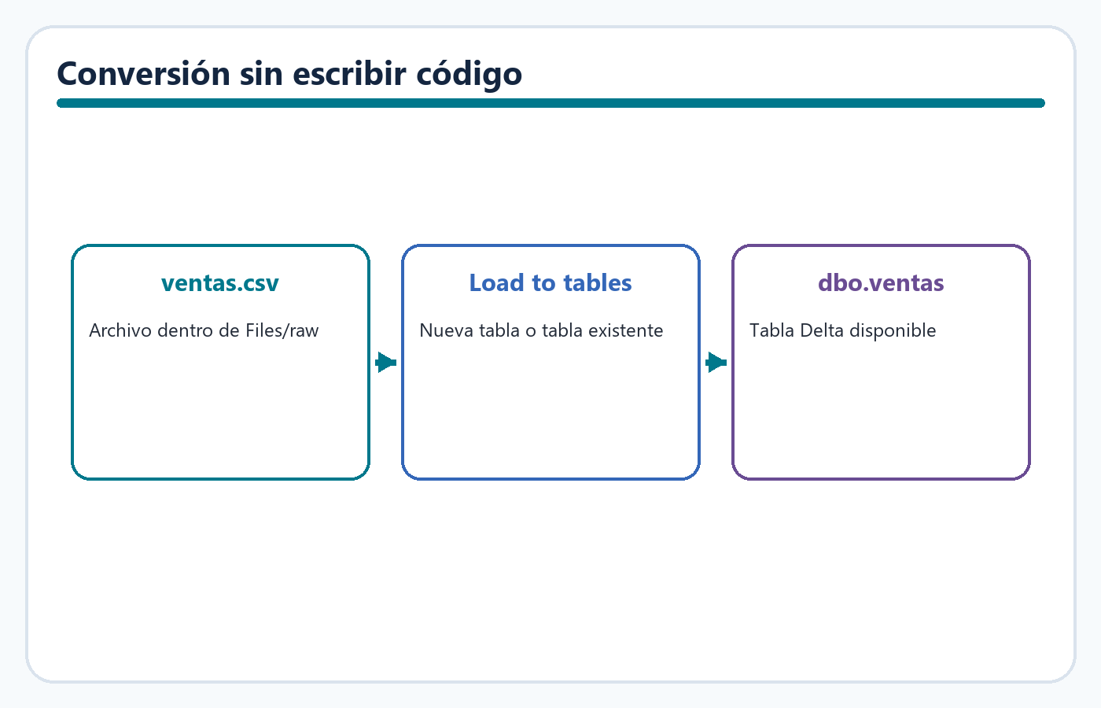
CARGA
De CSV a tabla Delta
Load to tables convierte CSV o Parquet en una tabla Delta.
El flujo comienza cargando el archivo dentro de Files. La opción Load to tables permite crear una tabla nueva o escribir en una existente y mantiene el resultado en formato Delta. Cuando se necesita controlar explícitamente el esquema, conviene utilizar un Notebook.
• Cargar ventas.csv en Files/raw.
• Seleccionar Load to tables y crear dbo.ventas.
• Revisar encabezados, separador y modo de escritura.
• Validar filas, tipos y tabla resultante.
La conversión crea estructura; la validación confirma que esa estructura es correcta.
Visual didáctico basado en Microsoft Learn
DP-600 · Ingest data · Convert data types
Microsoft Learn · Load to Delta Lake tables
22

Slide 23
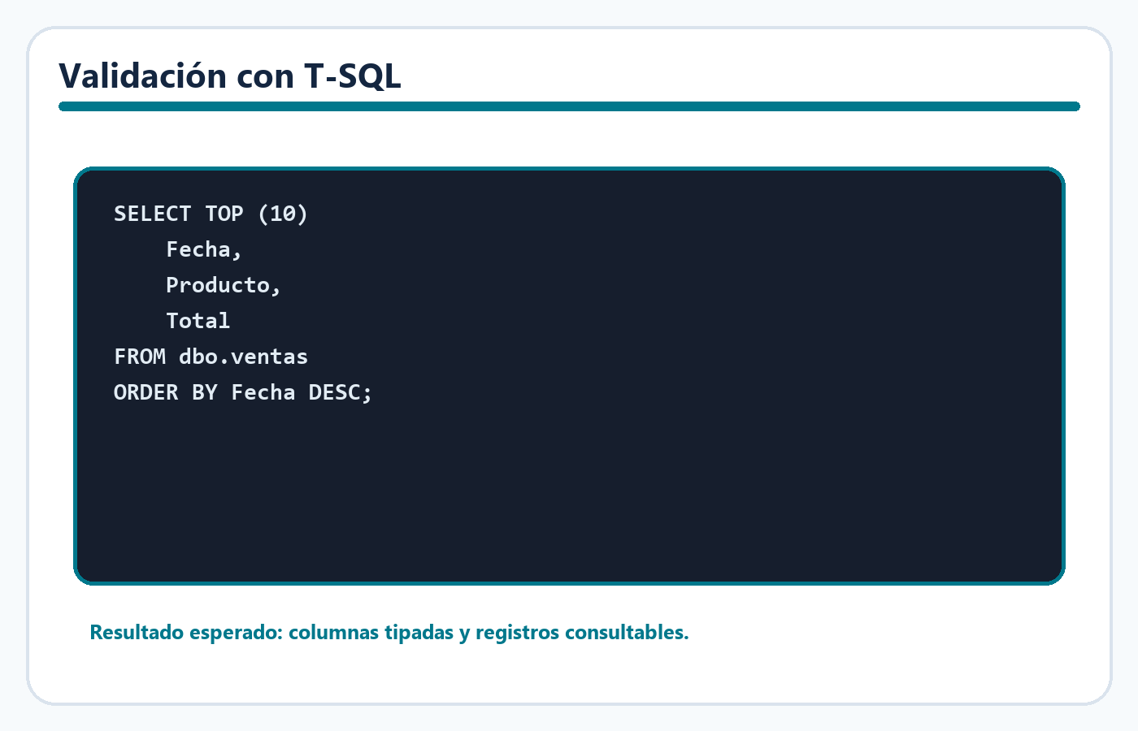
LAKEHOUSE
SQL analytics endpoint
Superficie T-SQL de solo lectura sobre las tablas Delta del Lakehouse.
Cada Lakehouse aprovisiona automáticamente un SQL analytics endpoint. Solo las tablas Delta registradas aparecen en esta experiencia; un CSV almacenado en Files no puede consultarse directamente desde ella. Las modificaciones deben realizarse mediante el Lakehouse y Spark.
• Consulta relacional con T-SQL.
• Solo lectura sobre los datos del Lakehouse.
• Disponible sin administrar infraestructura SQL.
Si la tabla no aparece, primero confirma que está registrada y almacenada como Delta.
Visual didáctico basado en Microsoft Learn
DP-600 · Select and filter data by using SQL
Microsoft Learn · SQL analytics endpoint
23

Slide 24
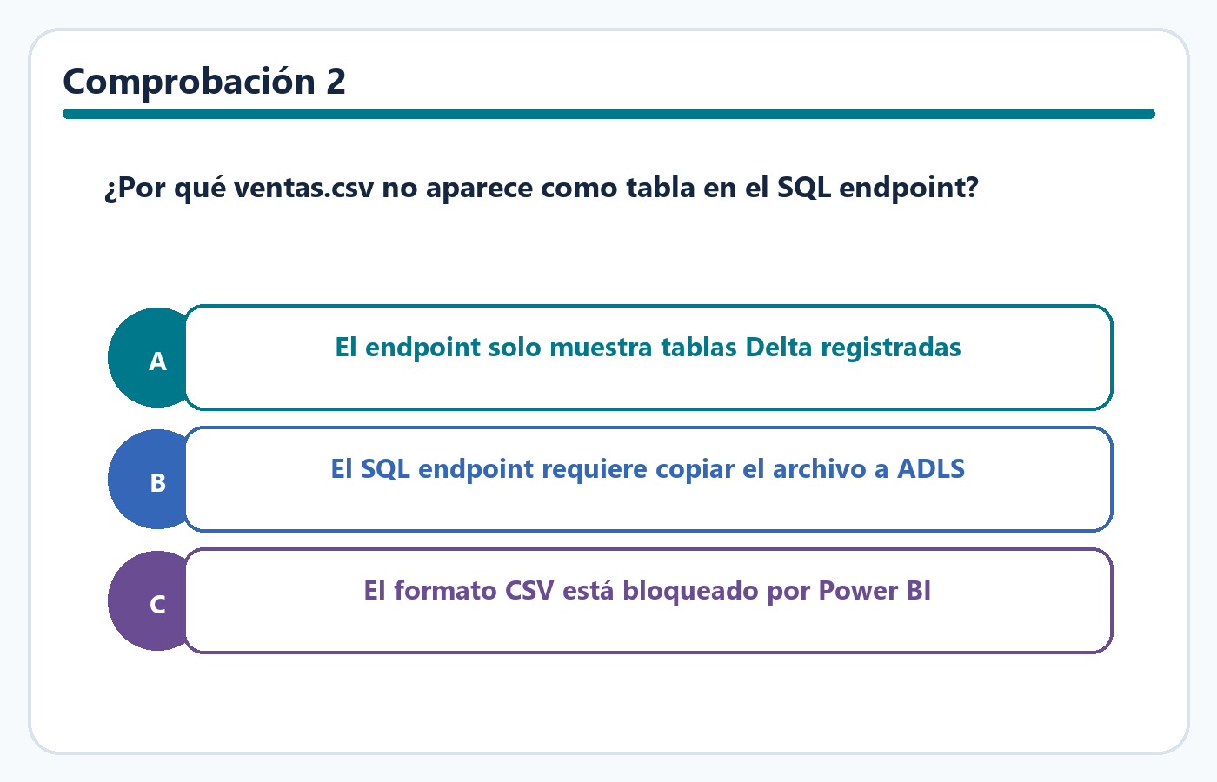
DECISIÓN RÁPIDA
El CSV no aparece en SQL
Selecciona la causa más probable.
ventas.csv se cargó correctamente en Files/raw y puede abrirse desde el explorador del Lakehouse. Sin embargo, al cambiar al SQL analytics endpoint no aparece ningún objeto llamado ventas.
• Vota A, B o C.
• Relaciona la respuesta con Files, Tables y Delta.
Visual didáctico basado en Microsoft Learn
DP-600 · Query data by using SQL
Microsoft Learn · Introducción a Lakehouse
24

Slide 25
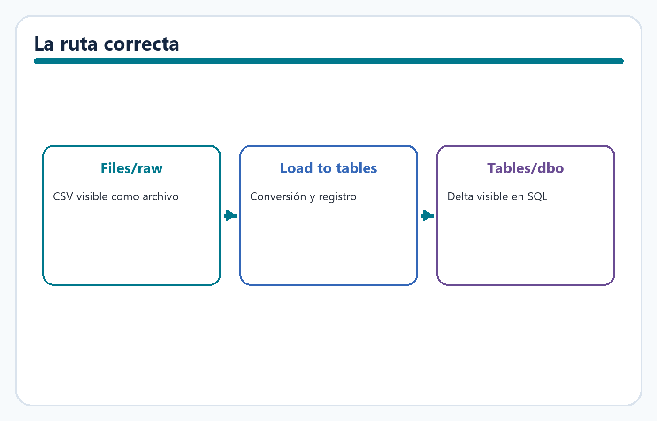
RESPUESTA RAZONADA
Files no equivale a una tabla Delta
La respuesta correcta es A.
El SQL analytics endpoint expone tablas Delta del Lakehouse. El archivo CSV permanece como un objeto dentro de Files hasta que se convierta o se procese para crear una tabla. Load to tables es una forma sencilla de realizar esa conversión.
• Files/raw/ventas.csv conserva el archivo.
• Tables/dbo/ventas registra una tabla Delta.
• El SQL endpoint consulta dbo.ventas.
Ubicación física y representación tabular son conceptos diferentes.
Visual didáctico basado en Microsoft Learn
DP-600 · Ingest and query data
Microsoft Learn · Load to Delta Lake tables
25

Slide 26
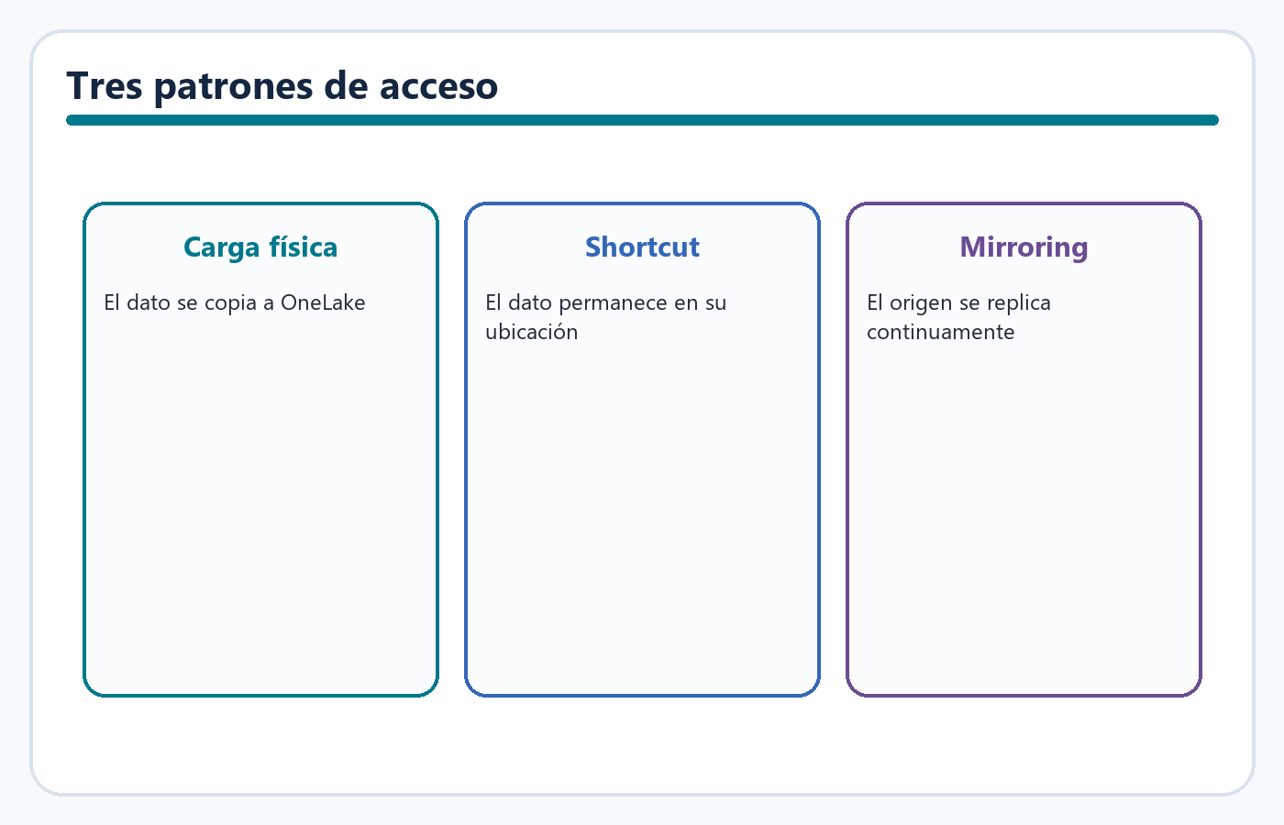
40-60 MIN
3. Copiar, referenciar o replicar
La fuente, la latencia, la transformación y el gobierno determinan el patrón de acceso.
Microsoft Learn
Data Days Study Group DP-600 · Sesión 3
26

Slide 27
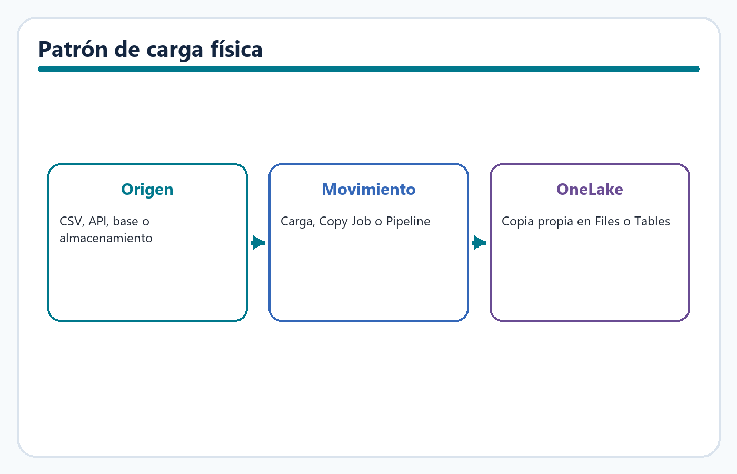
CARGA FÍSICA
Copiar para controlar, transformar o conservar
La carga física crea una copia administrada dentro de OneLake.
Copiar resulta adecuado cuando se necesita preservar un snapshot, aplicar transformaciones, controlar el ciclo de actualización o desacoplar el consumo del origen. La copia introduce responsabilidad sobre sincronización, almacenamiento, calidad y recuperación ante errores.
• Archivos históricos o entregas periódicas.
• Necesidad de conservar una versión propia.
• Transformaciones antes de servir la información.
• Implementación mediante carga, Copy Job o Copy Activity.
La copia ofrece control, pero obliga a administrar frescura y duplicación.
Visual didáctico basado en Microsoft Learn
DP-600 · Ingest data as needed
Microsoft Learn · Guía de movimiento de datos
27

Slide 28
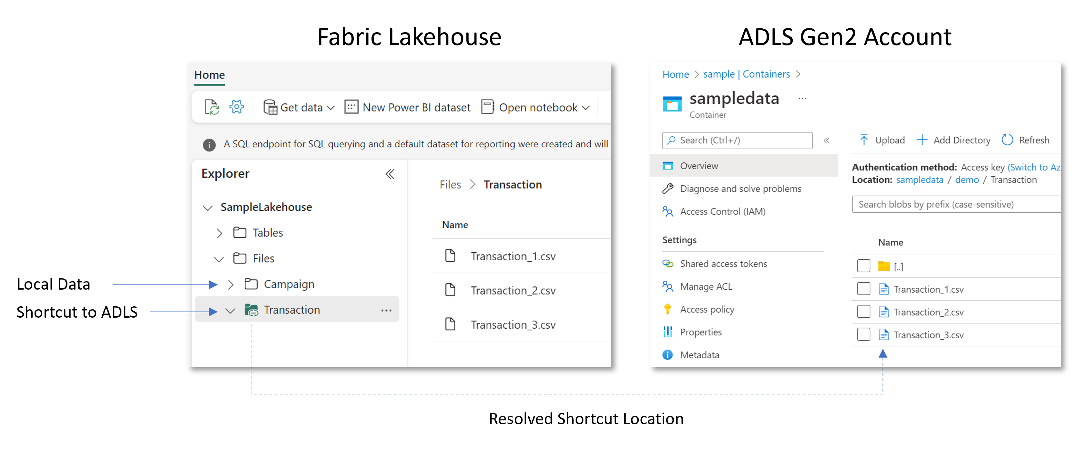
SHORTCUTS
Referenciar datos sin copiarlos
Un Shortcut es un objeto que apunta a otra ubicación de almacenamiento.
El Shortcut hace que datos internos o externos aparezcan dentro del espacio de OneLake sin crear inicialmente una copia completa. Reduce duplicación y tiempo de incorporación, pero mantiene dependencia sobre disponibilidad, permisos y estructura del origen.
• Acceso interno entre elementos o workspaces.
• Acceso externo a ADLS Gen2, Amazon S3 y otras fuentes compatibles.
• El destino original permanece intacto al eliminar el Shortcut.
Shortcut es acceso lógico; no es una carga ni una réplica operacional.
Imagen: Microsoft Learn
DP-600 · Access data as needed
Microsoft Learn · OneLake Shortcuts
28

Slide 29
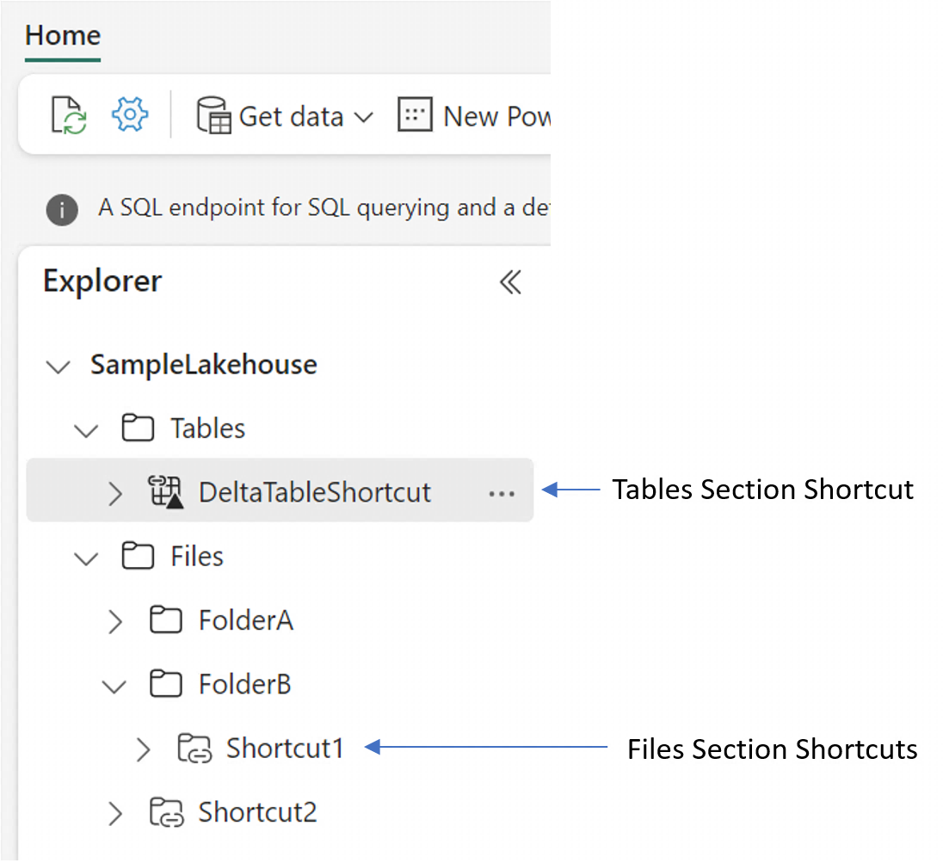
SHORTCUTS
Shortcut en Files o Tables
La ubicación seleccionada determina cómo Fabric interpreta el destino.
En Files pueden crearse accesos a carpetas y formatos diversos. En Tables, el destino debe representar tablas compatibles, normalmente Delta, para que el Lakehouse sincronice metadatos y las exponga como tablas a los motores analíticos.
• Files: acceso flexible a carpetas y archivos.
• Tables: acceso tabular con reconocimiento de formato.
• Revisar nombres, esquema, permisos y dependencia del origen.
Un Shortcut en Tables debe apuntar a una estructura que Fabric pueda reconocer como tabla.
Imagen: Microsoft Learn
DP-600 · Access data · Query data
Microsoft Learn · OneLake Shortcuts
29

Slide 30
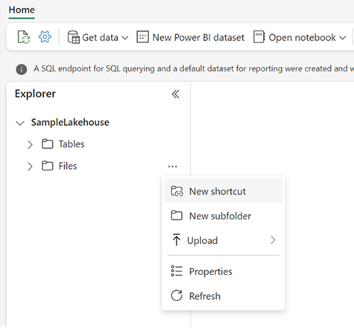
SHORTCUTS
Creación y validación de un Shortcut
Seleccionar origen, conexión, ruta y ubicación dentro del Lakehouse.
La creación comienza desde Files o Tables y solicita el tipo de origen. Después se configura o reutiliza una conexión, se selecciona la ruta de destino y se revisa el resultado. La validación debe confirmar acceso, formato y comportamiento desde el motor consumidor.
• New shortcut desde la ubicación deseada.
• Seleccionar OneLake, ADLS Gen2 u otro origen compatible.
• Configurar identidad y permisos.
• Consultar una muestra y revisar propiedades.
Crear el enlace no sustituye la validación de permisos y formato.
Imagen: Microsoft Learn
DP-600 · Create a data connection · Access data
Microsoft Learn · Crear un OneLake Shortcut
30

Slide 31
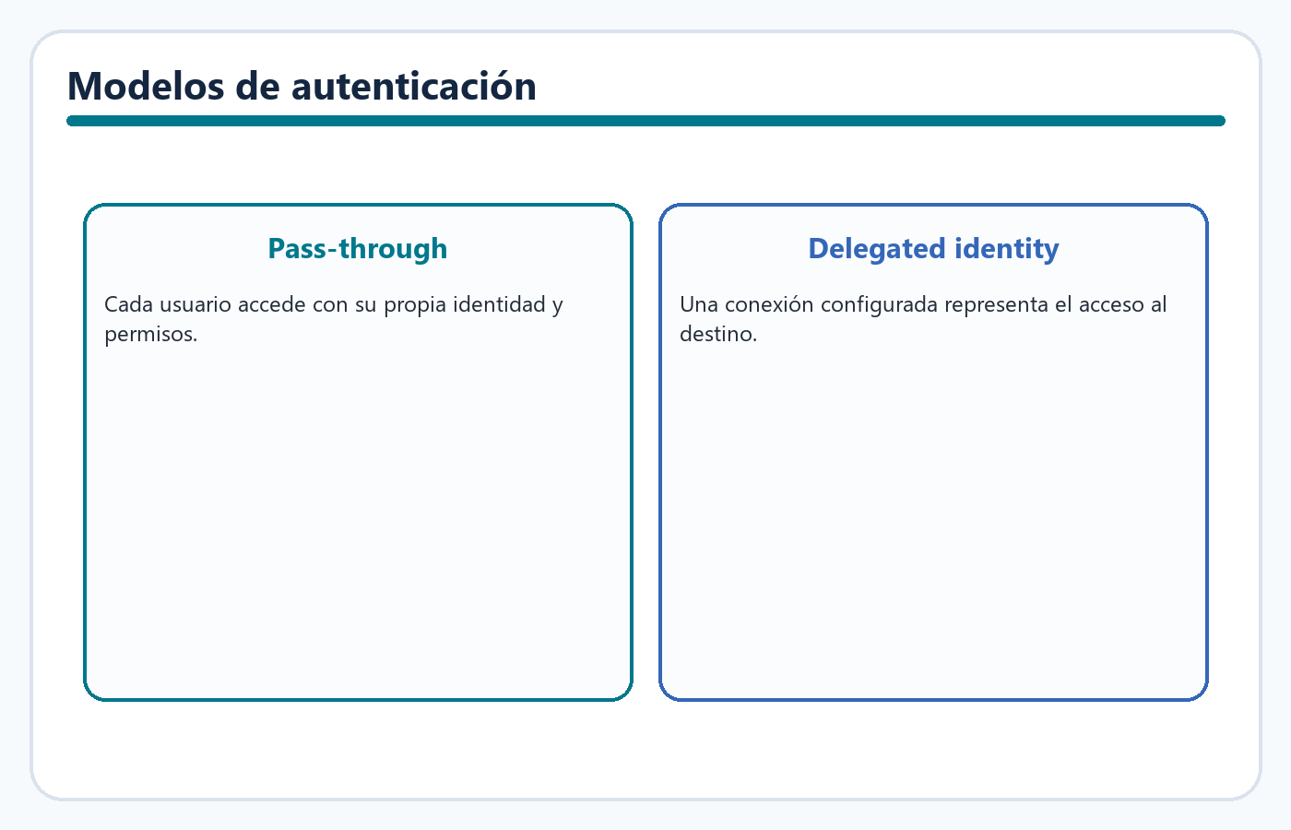
SHORTCUTS
Identidad y permisos también viajan en la decisión
El acceso puede utilizar identidad del usuario o una identidad delegada.
En modo pass-through, cada usuario necesita acceso al destino. Con identidad delegada, el Shortcut utiliza una conexión configurada para acceder al origen. La selección modifica cómo se administran permisos y cómo se comportan los consumidores posteriores.
• Pass-through: se autoriza con la identidad del usuario.
• Delegated identity: se utiliza la identidad configurada en la conexión.
• El consumidor necesita permisos efectivos sobre la ruta accesible.
Un Shortcut técnicamente correcto puede fallar si el modelo de identidad no está resuelto.
Visual didáctico basado en Microsoft Learn
DP-600 · Create connections · Access controls
Microsoft Learn · Crear un OneLake Shortcut
31

Slide 32
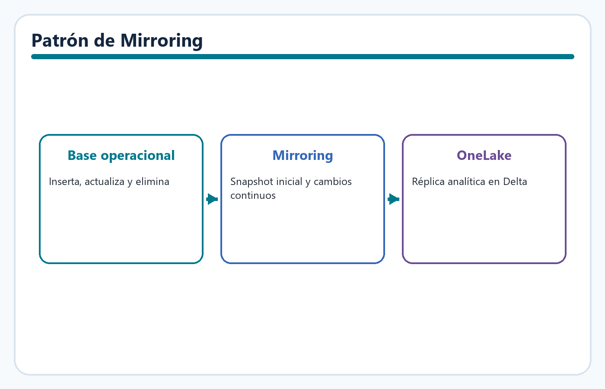
MIRRORING
Replicación continua hacia OneLake
Mirroring incorpora datos operacionales con baja latencia y configuración simplificada.
Mirroring mantiene una réplica analítica de fuentes compatibles dentro de OneLake. Después de la carga inicial, los cambios del origen se sincronizan continuamente y quedan disponibles para consultas y consumo sin construir un pipeline ETL tradicional.
• Adecuado para bases operacionales compatibles.
• Sincronización cercana al tiempo real.
• Destino analítico administrado y de solo lectura.
• No aplica transformaciones de negocio durante la réplica.
Mirroring prioriza frescura y sencillez; no reemplaza una preparación compleja.
Visual didáctico basado en Microsoft Learn
DP-600 · Ingest or access data as needed
Microsoft Learn · Mirroring en Fabric
32

Slide 33
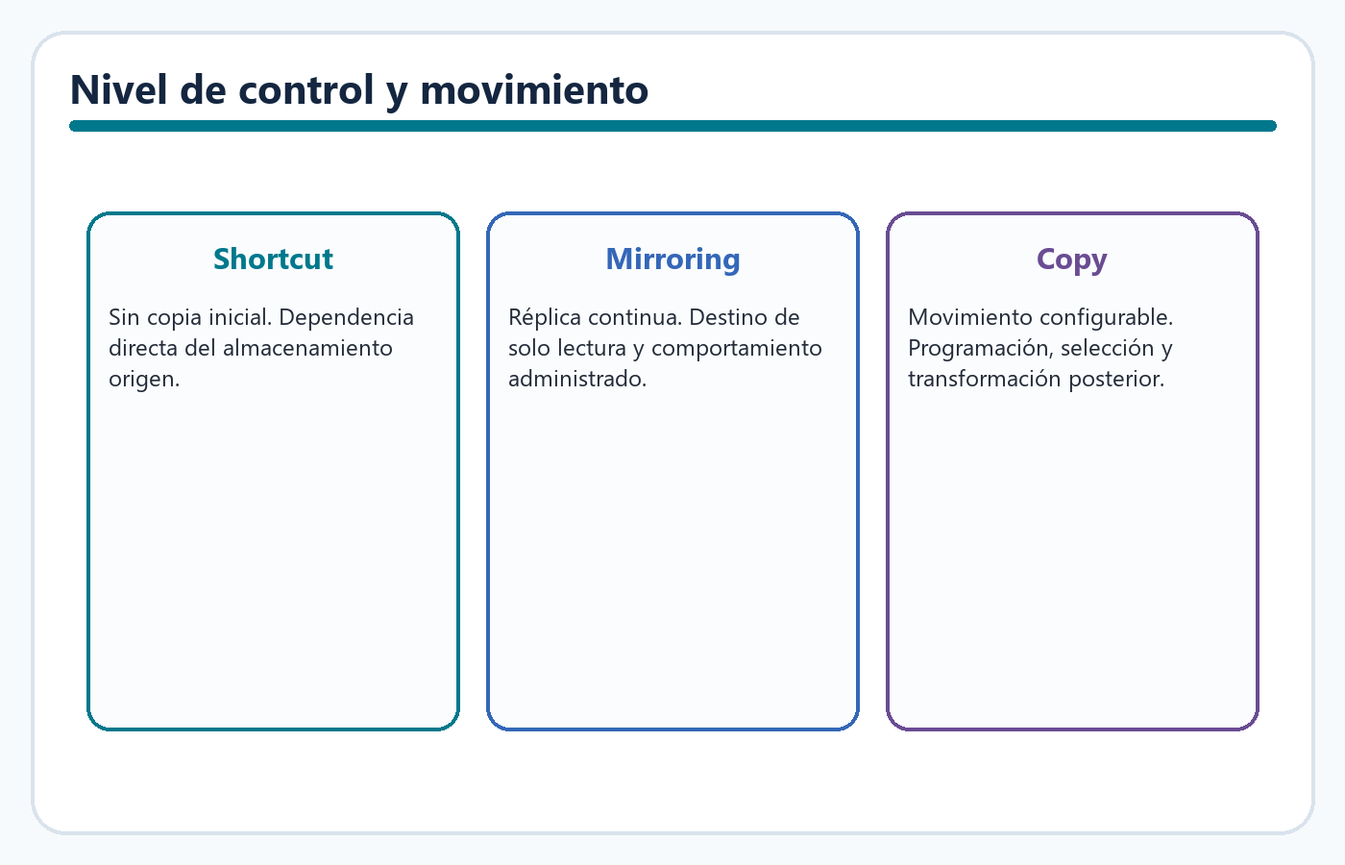
COMPARACIÓN
Mirroring no es un Pipeline
Ambos mueven datos, pero ofrecen niveles de control diferentes.
Mirroring replica una base compatible con comportamiento predefinido y poca configuración. Copy Job y Copy Activity permiten controlar selección, programación y movimiento; un Pipeline además coordina dependencias, scripts, validaciones y otros pasos.
• Mirroring: réplica continua y sin transformación.
• Copy Job: copia simplificada, incremental o CDC según fuente.
• Copy Activity: movimiento configurable dentro de una orquestación.
• Shortcut: acceso sin copia inicial.
La latencia no es el único criterio: también importan control y transformación.
Visual didáctico basado en Microsoft Learn
DP-600 · Ingest or access data · Choose tools
Microsoft Learn · Guía de movimiento de datos
33

Slide 34
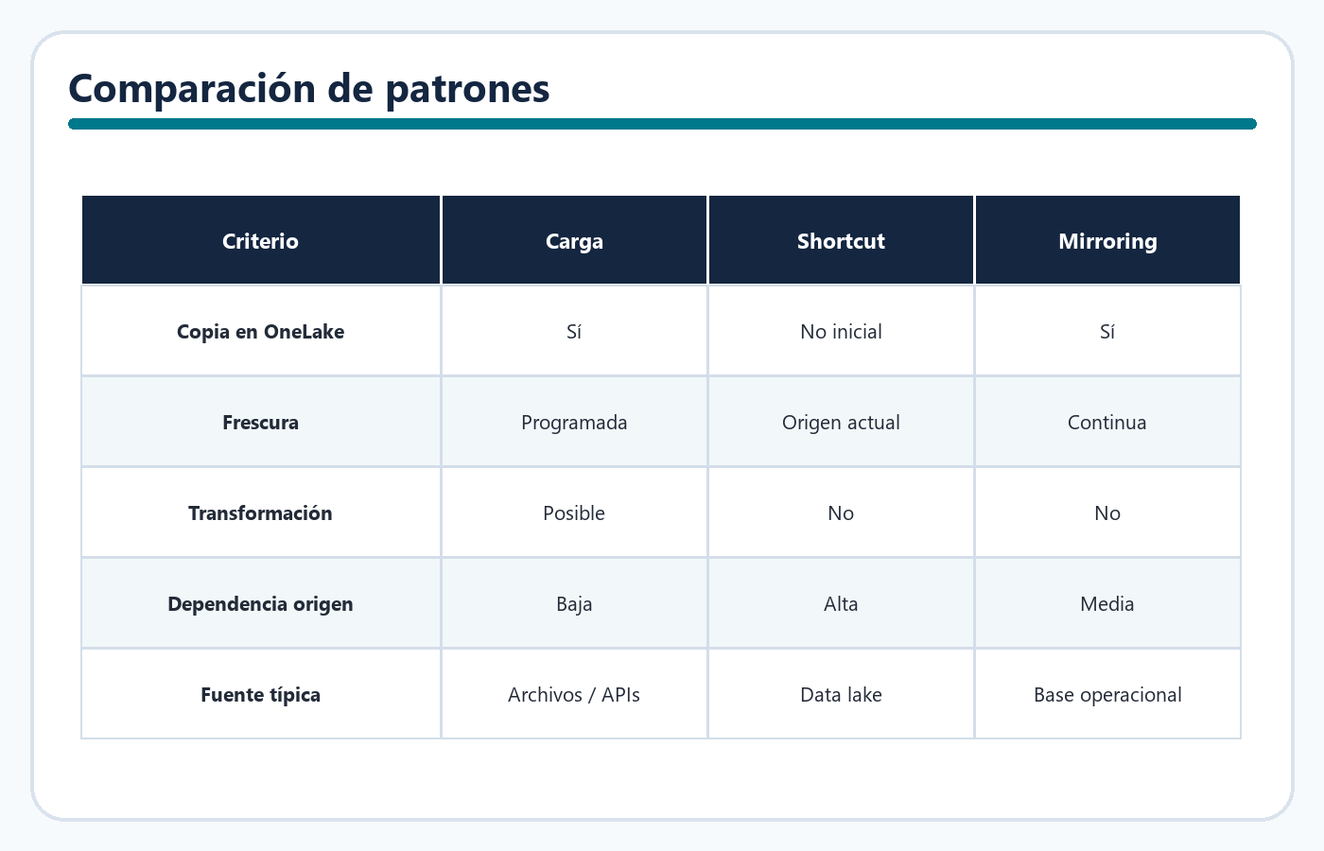
COMPARACIÓN
Matriz de decisión
Comparar copia, dependencia, frescura, transformación y compatibilidad.
La decisión debe considerar más de una característica. Shortcut minimiza copias, Mirroring mantiene una réplica continua y la carga física proporciona control del proceso. Ninguna opción es universalmente superior.
• Confirma si la fuente está soportada.
• Define el nivel de frescura requerido.
• Determina si necesitas transformar durante el flujo.
• Evalúa permisos, coste y dependencia.
La respuesta correcta cambia cuando cambia un requisito.
Visual didáctico basado en Microsoft Learn
DP-600 · Ingest or access data as needed
Microsoft Learn · Opciones de almacenamiento
34

Slide 35
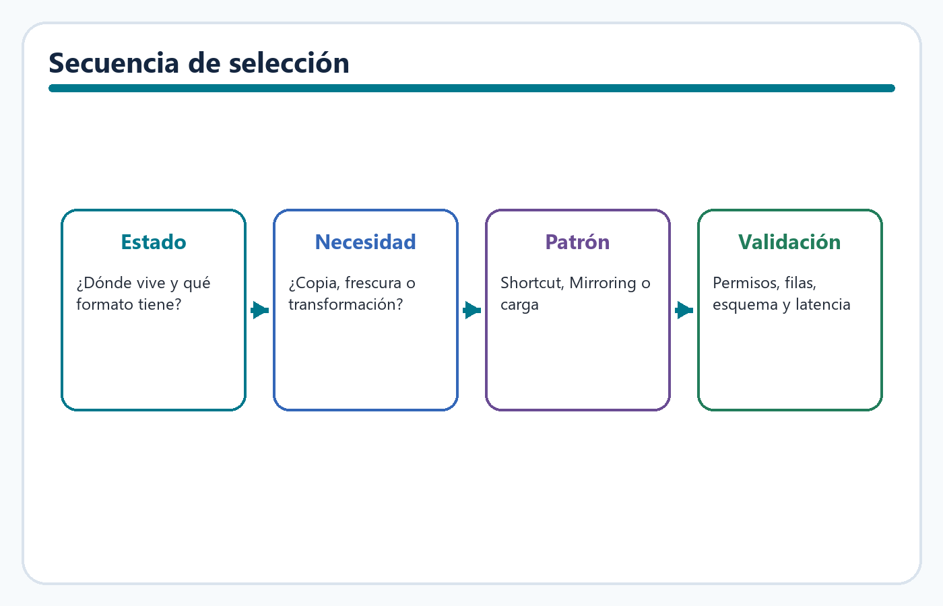
DECISIÓN
Árbol de decisión
Comenzar por el estado actual del dato y la necesidad de negocio.
Si el dato ya está en un almacenamiento accesible y no debe duplicarse, Shortcut es el primer candidato. Si procede de una base operacional compatible y se necesita sincronización continua, Mirroring encaja. Si requiere control, histórico o transformación, conviene copiar.
• ¿Ya existe en un almacenamiento accesible? → considerar Shortcut.
• ¿Es una base compatible con cambios continuos? → considerar Mirroring.
• ¿Necesita transformación o snapshot propio? → considerar carga física.
Después de elegir, documenta una limitación y una prueba de validación.
Visual didáctico basado en Microsoft Learn
DP-600 · Choose between data access strategies
Microsoft Learn · Guía de movimiento de datos
35

Slide 36
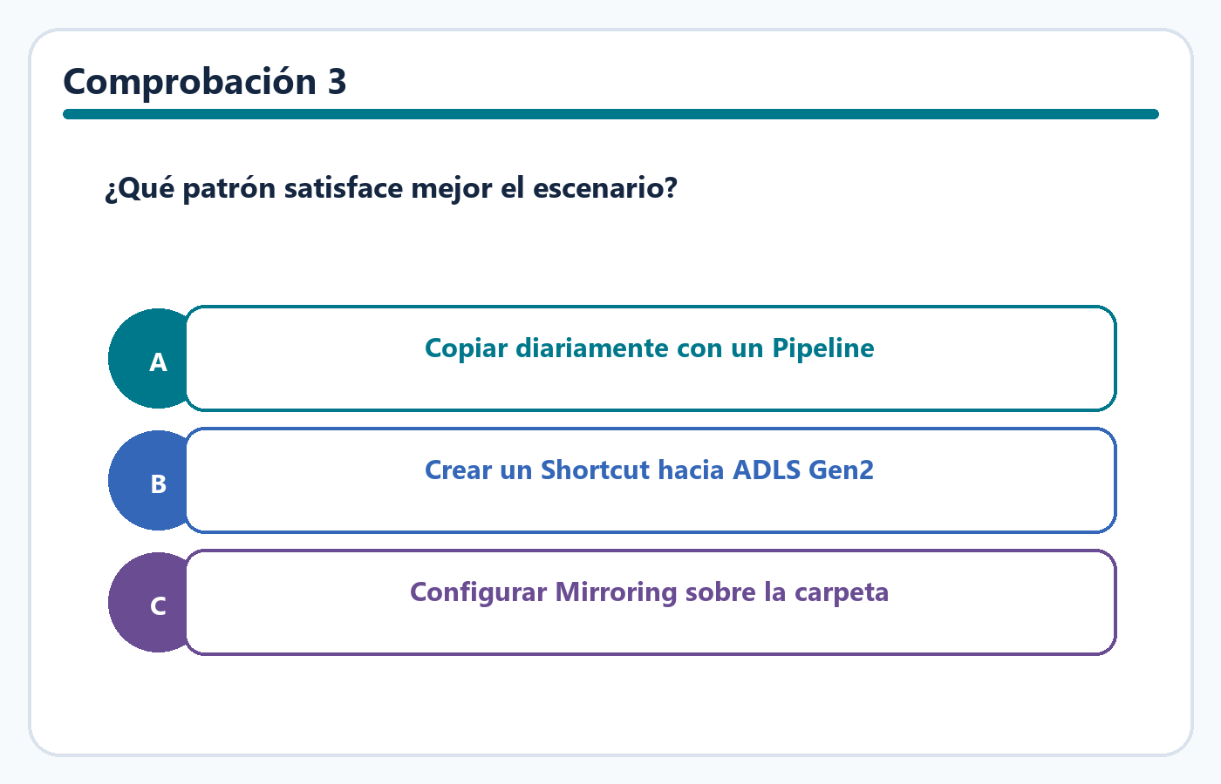
DECISIÓN RÁPIDA
ADLS gobernado y sin duplicación
Selecciona el patrón más adecuado.
El equipo de producto publica tablas Delta en ADLS Gen2. El propietario exige mantener una única versión, los analistas necesitan consultar los datos desde Fabric y no se requiere transformación durante el acceso.
• Vota A, B o C.
• Justifica la respuesta usando copia y dependencia.
Visual didáctico basado en Microsoft Learn
DP-600 · Access data as needed
Microsoft Learn · OneLake Shortcuts
36

Slide 37
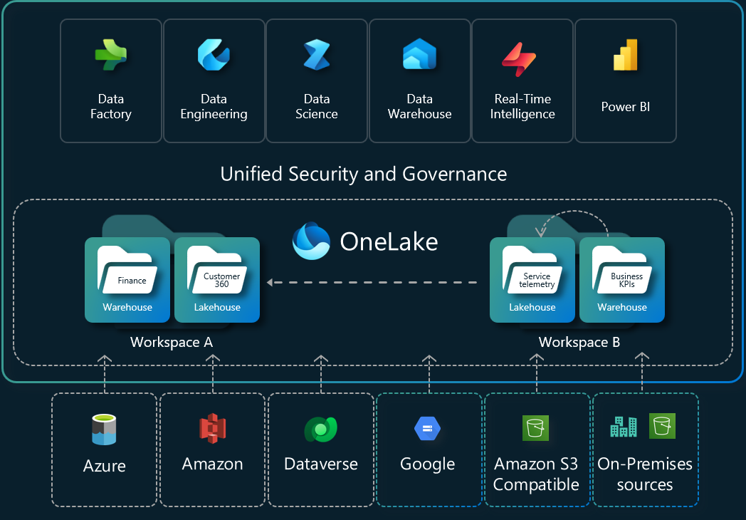
RESPUESTA RAZONADA
Shortcut conserva la única versión
La respuesta correcta es B.
Los datos ya existen en un almacenamiento soportado y deben permanecer allí. El Shortcut los incorpora al espacio lógico de OneLake sin crear otra copia inicial. Mirroring está orientado a bases operacionales compatibles, no a una carpeta de archivos.
• Verificar conexión y permisos sobre ADLS Gen2.
• Crear el Shortcut en Tables si el destino es Delta compatible.
• Consultar una muestra desde Spark o SQL.
La validación confirma que el patrón funciona desde el motor que lo consumirá.
Imagen: Microsoft Learn
DP-600 · Access data as needed
Microsoft Learn · OneLake Shortcuts
37

Slide 38
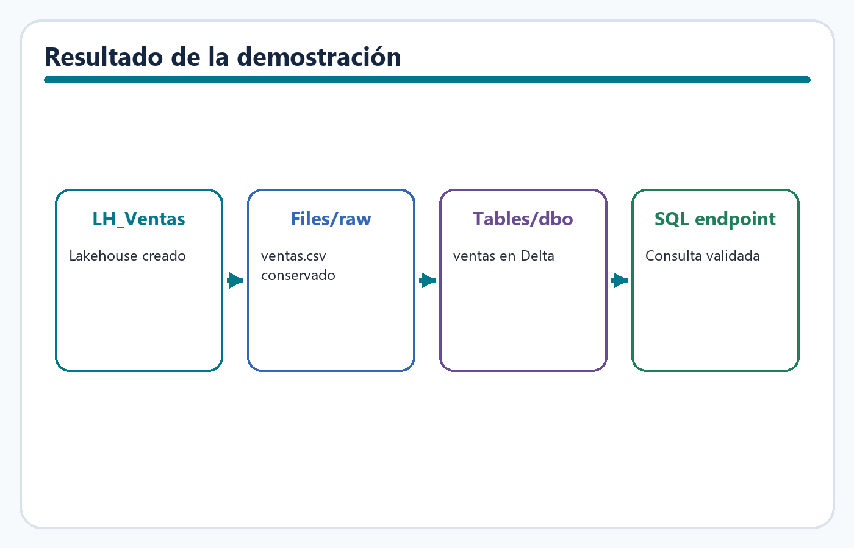
60-75 MIN
4. Demostración guiada
Crear el Lakehouse, conservar el CSV, convertirlo a Delta y validarlo mediante SQL.
Microsoft Learn
Data Days Study Group DP-600 · Sesión 3
38

Slide 39
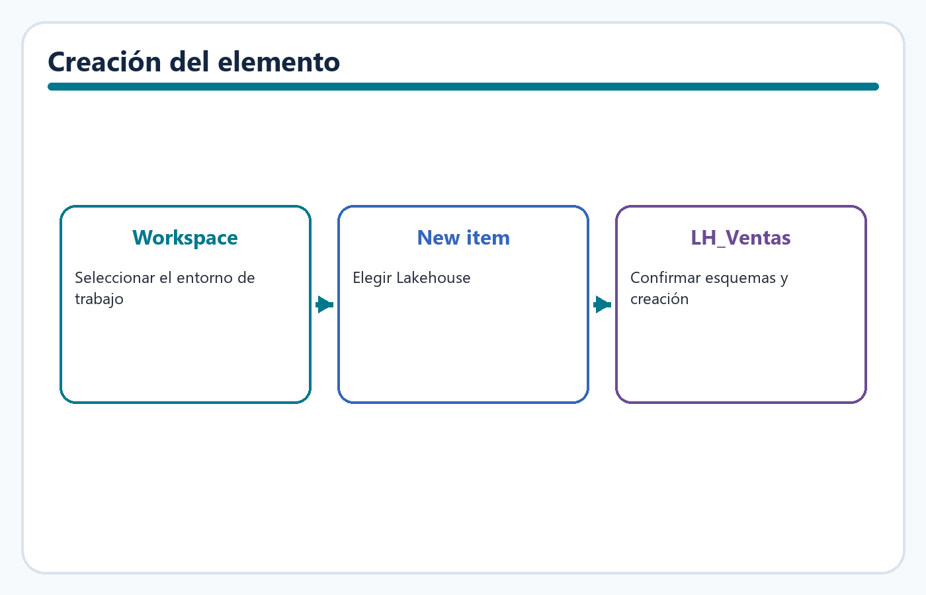
DEMOSTRACIÓN
1. Crear LH_Ventas
Un Lakehouse con esquemas habilitados para organizar las tablas.
Desde el workspace se crea un nuevo elemento Lakehouse llamado LH_Ventas. Fabric aprovisiona la experiencia de archivos, tablas, un SQL analytics endpoint y las capacidades necesarias para que Spark y SQL trabajen sobre el mismo almacenamiento Delta.
• Workspace → New item → Lakehouse.
• Nombre: LH_Ventas.
• Mantener habilitado Lakehouse schemas.
• Confirmar Files, Tables y SQL analytics endpoint.
Resultado visible: Lakehouse creado y listo para recibir ventas.csv.
Visual didáctico basado en Microsoft Learn
DP-600 · Choose between different data stores
Microsoft Learn · Crear un Lakehouse
39

Slide 40
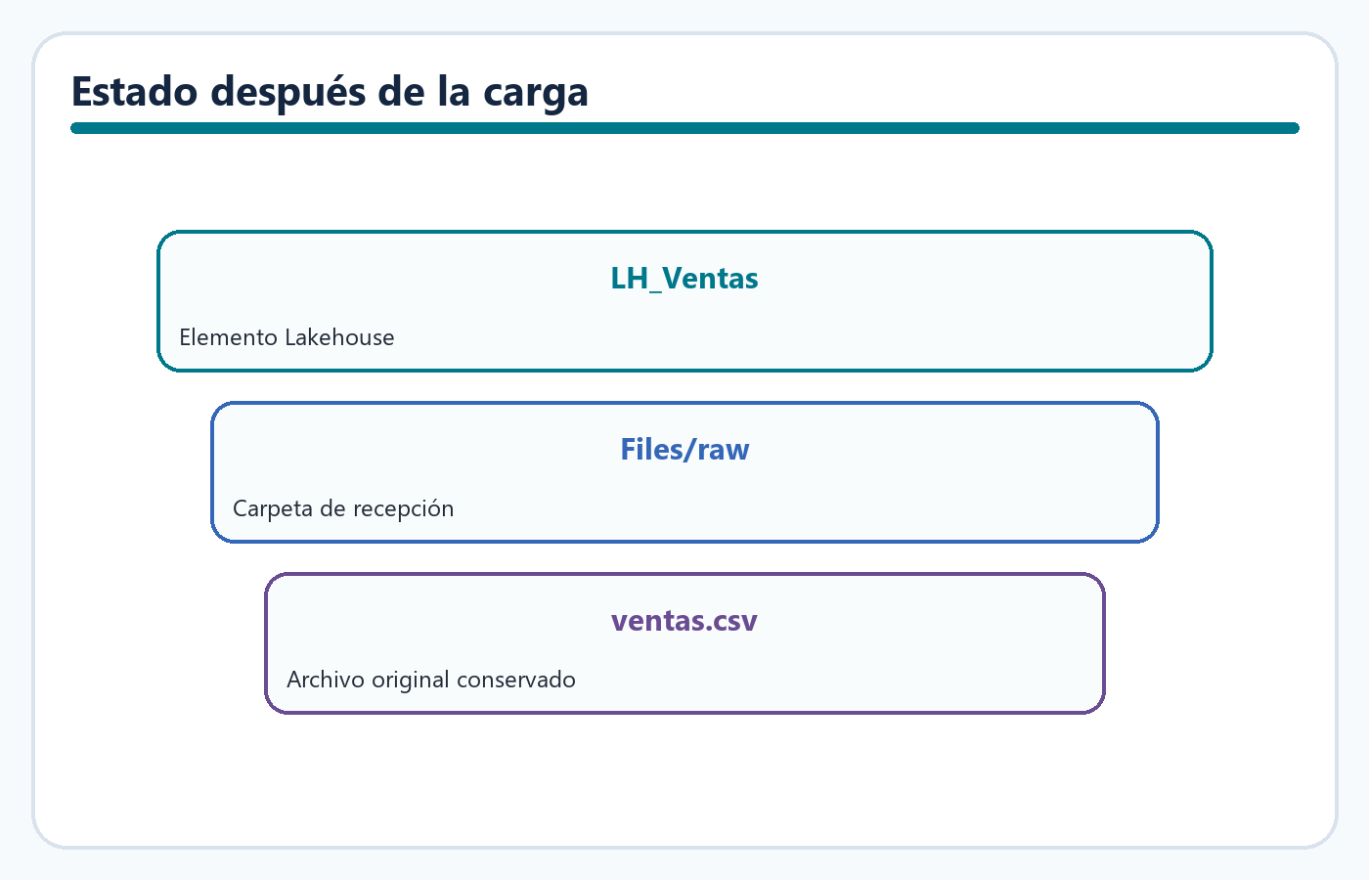
DEMOSTRACIÓN
2. Cargar ventas.csv en Files
Conservar el archivo recibido antes de convertirlo en tabla.
Dentro de Files se crea la carpeta raw y se carga ventas.csv desde los datos del caso. El archivo permanece disponible para auditoría o reproceso y todavía no debe confundirse con una tabla analítica registrada.
• Files → New subfolder → raw.
• Upload → Upload files → ventas.csv.
• Previsualizar encabezados y registros.
• Confirmar ruta Files/raw/ventas.csv.
Archivo disponible, pero todavía ausente en el SQL analytics endpoint.
Visual didáctico basado en Microsoft Learn
DP-600 · Ingest data as needed
Microsoft Learn · Load to Delta Lake tables
40

Slide 41
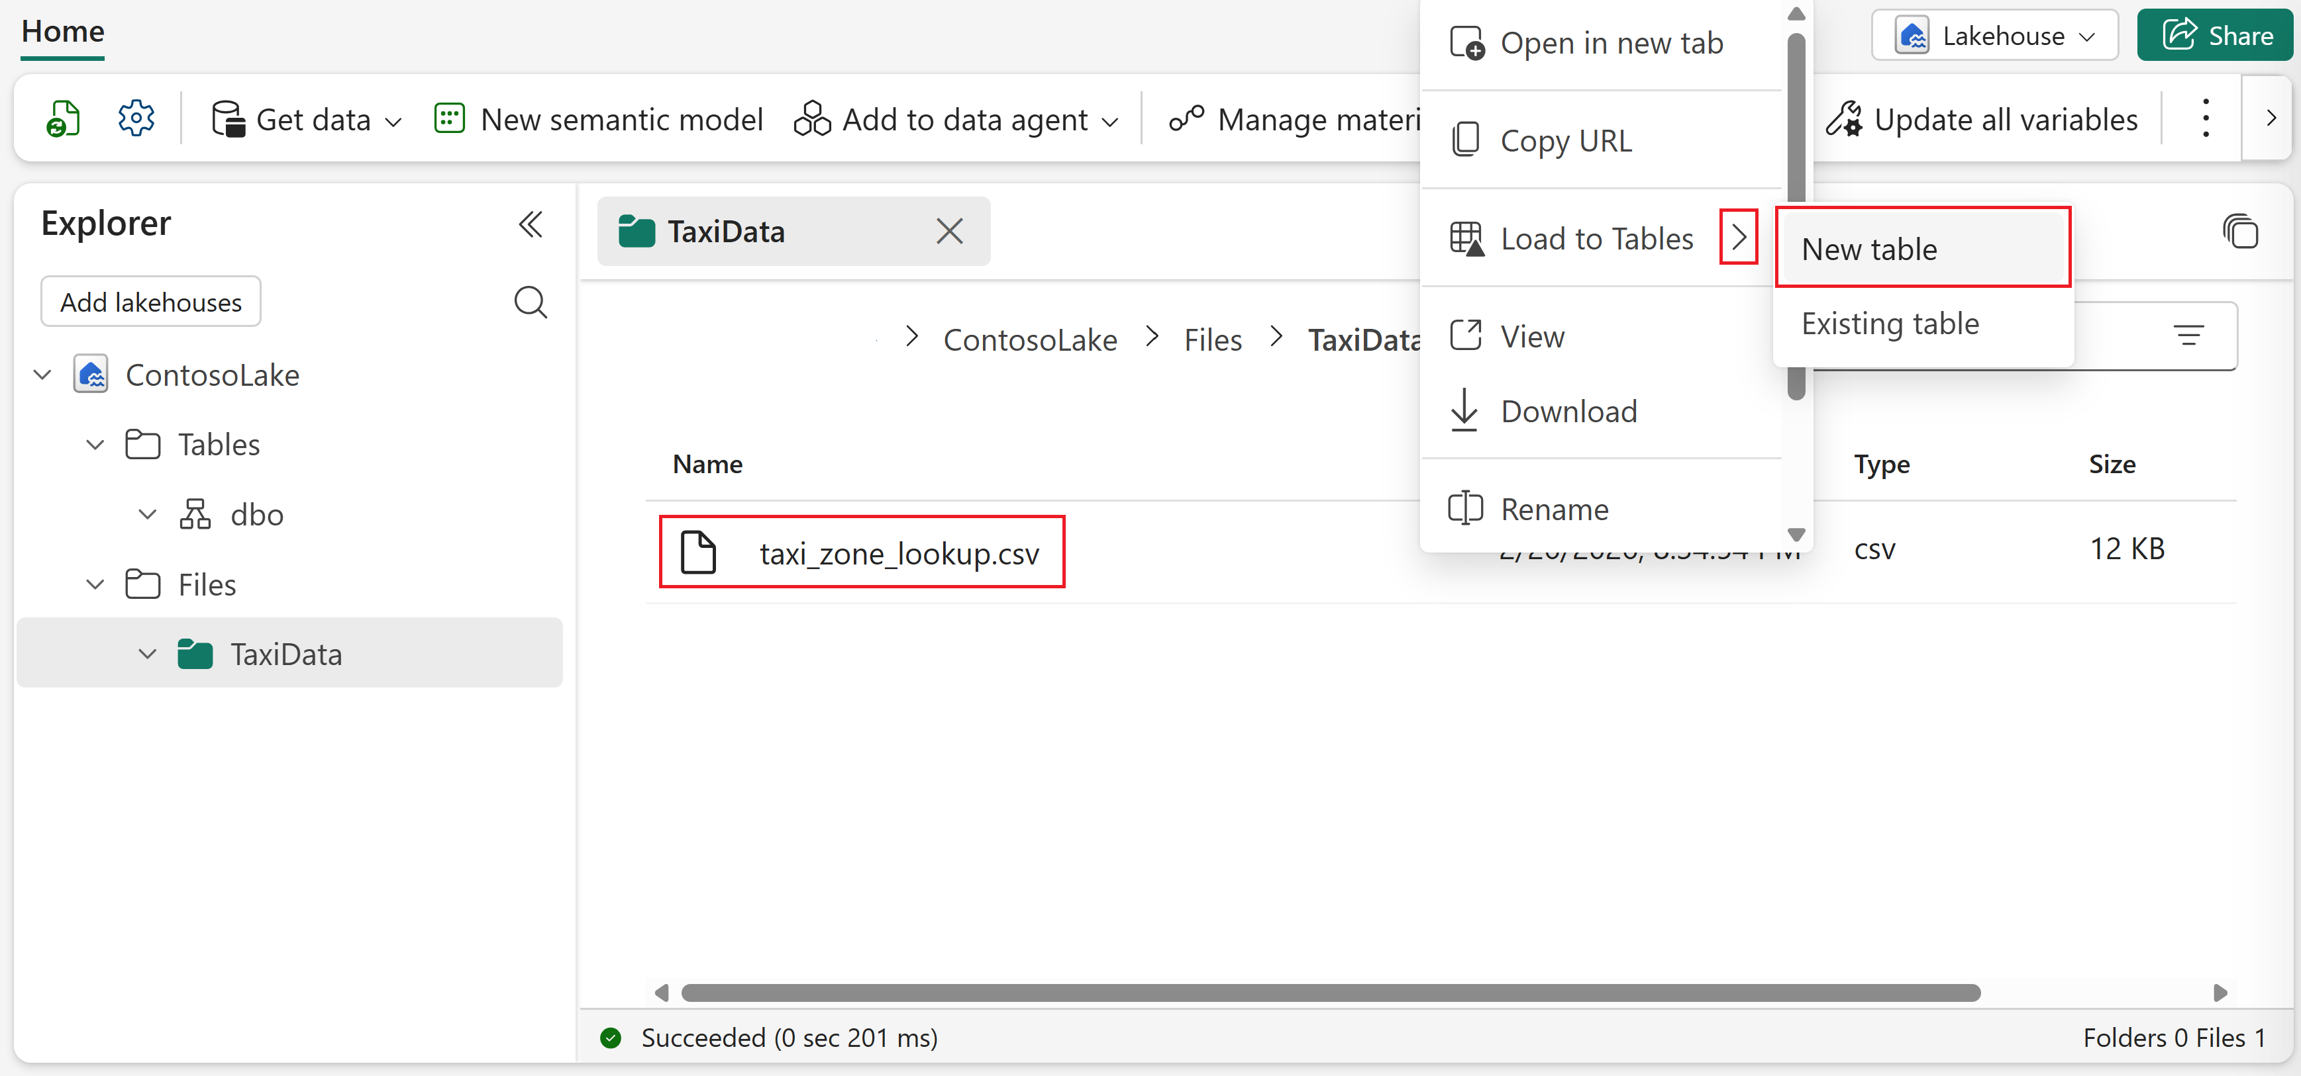
DEMOSTRACIÓN
3. Convertir el CSV en tabla Delta
Load to tables crea dbo.ventas y registra su estructura.
Desde el menú del archivo se selecciona Load to tables y se crea una tabla nueva. Se revisan encabezados, separador y modo de escritura antes de ejecutar. El resultado queda almacenado como Delta y aparece dentro de Tables.
• Seleccionar ventas.csv → Load to tables.
• New table → dbo.ventas.
• Comprobar encabezado y separador.
• Ejecutar y revisar filas cargadas.
Resultado visible: dbo.ventas dentro de Tables.
Imagen: Microsoft Learn
DP-600 · Ingest and transform data
Microsoft Learn · Load to Delta Lake tables
41

Slide 42
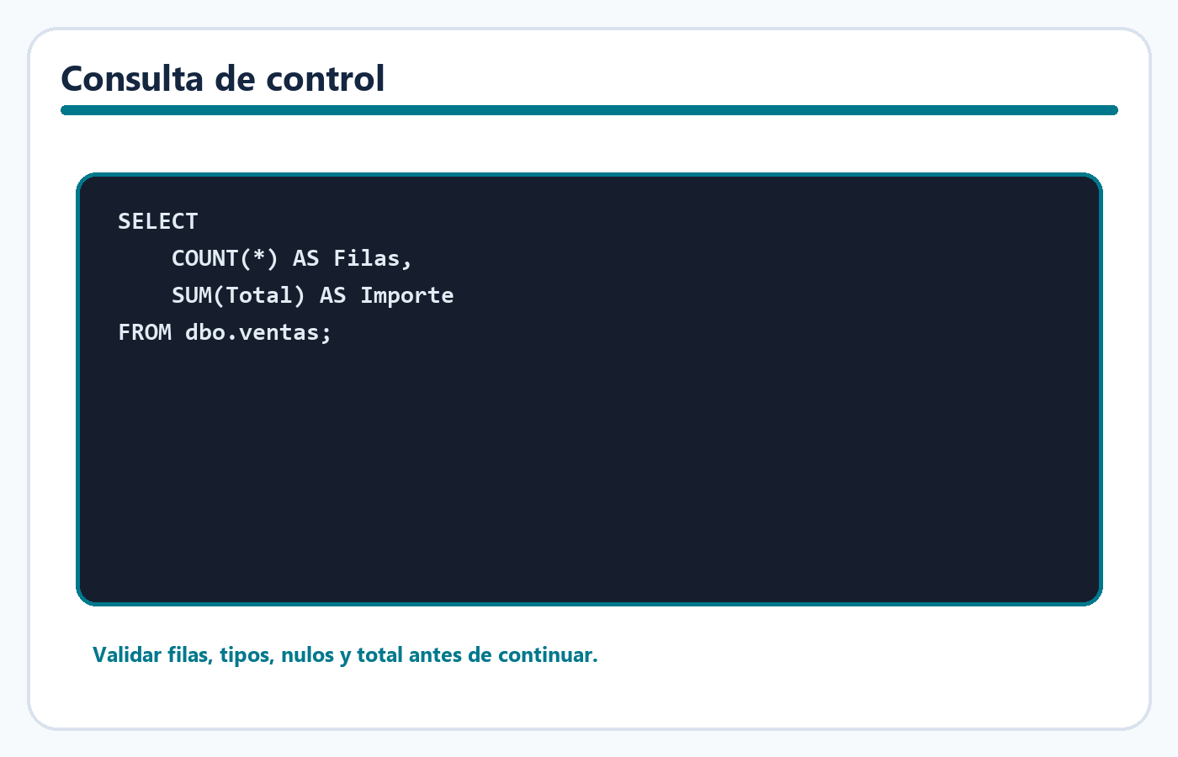
DEMOSTRACIÓN
4. Validar desde el SQL endpoint
La tabla debe aparecer y responder a una consulta T-SQL.
Se cambia al SQL analytics endpoint del Lakehouse y se confirma la aparición de dbo.ventas. La consulta revisa registros, tipos y un cálculo agregado básico. Esta validación demuestra que el dato dejó de ser solo un archivo y ya funciona como tabla analítica.
• Abrir SQL analytics endpoint.
• Confirmar dbo.ventas en el explorador.
• Consultar TOP, COUNT y SUM.
• Comparar recuento con el archivo de origen.
Una carga termina cuando los datos se validan, no cuando desaparece el indicador de progreso.
Visual didáctico basado en Microsoft Learn
DP-600 · Select and aggregate data by using SQL
Microsoft Learn · SQL analytics endpoint
42

Slide 43
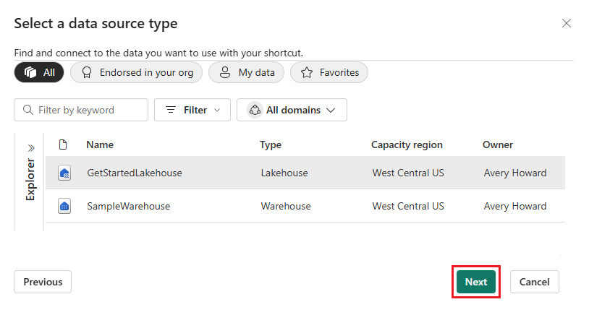
DEMOSTRACIÓN OPCIONAL
5. Crear un Shortcut interno
Referenciar una tabla existente en otro Lakehouse sin duplicarla.
Si el entorno dispone de otro Lakehouse, puede crearse un Shortcut interno desde Tables. Se selecciona Microsoft OneLake, el workspace, el elemento y la tabla de destino. Después se valida el icono de Shortcut y una consulta de lectura.
• Tables → New shortcut.
• Internal sources → Microsoft OneLake.
• Seleccionar workspace, Lakehouse y tabla.
• Crear y consultar una muestra.
La demostración puede omitirse si no existe un segundo elemento preparado.
Imagen: Microsoft Learn
DP-600 · Access data as needed
Microsoft Learn · Crear un OneLake Shortcut
43

Slide 44
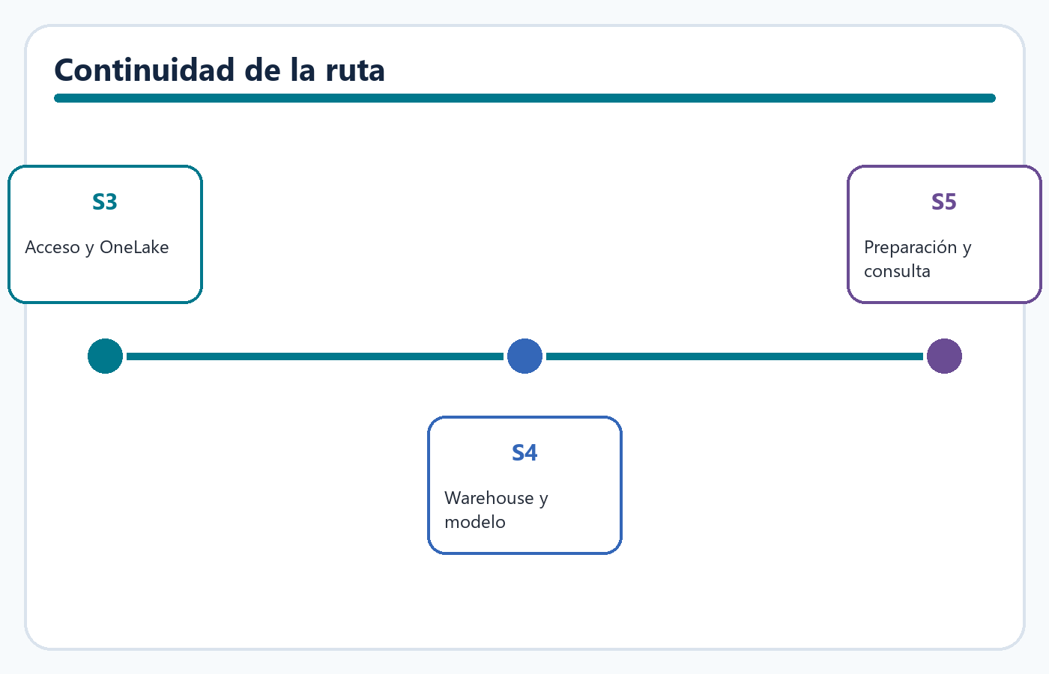
ALCANCE
Qué queda fuera de esta demostración
La sesión construye la base de almacenamiento y acceso, no el flujo completo.
No se desarrollará una transformación avanzada con Notebook, un Dataflow Gen2 completo ni una orquestación de Pipeline. Tampoco se configurará Mirroring real sin una fuente compatible preparada. Esos elementos requieren tiempo, credenciales y objetivos diferentes.
• Sesión 4: Warehouse y modelo dimensional.
• Sesión 5: Dataflow Gen2, Pipeline, Notebook y preparación.
• Mirroring: demostración conceptual salvo que exista una fuente preparada.
Hoy queda lista la estrategia; las siguientes sesiones construyen transformación y serving.
Visual didáctico basado en Microsoft Learn
DP-600 · Prepare data · Learning progression
Microsoft Learn · Guía oficial DP-600
44

Slide 45
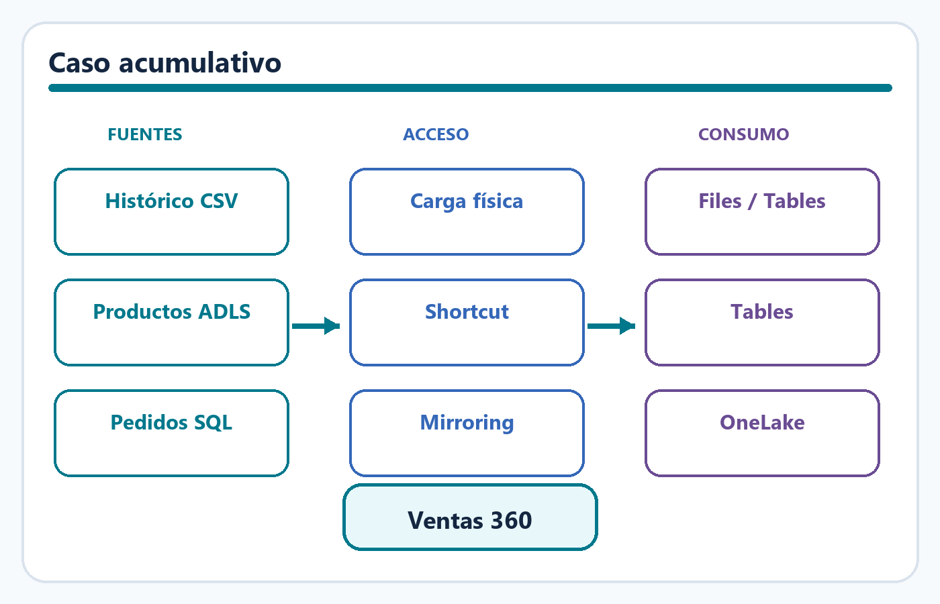
75-90 MIN
5. Caso práctico Ventas 360
Resolver tres fuentes y defender cada decisión con requisitos, riesgos y validaciones.
Microsoft Learn
Data Days Study Group DP-600 · Sesión 3
45

Slide 46
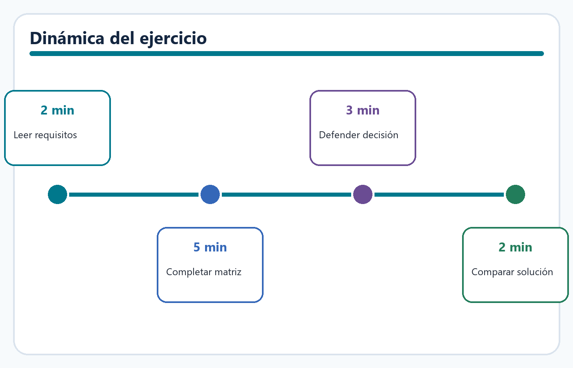
CASO PRÁCTICO
Contexto y reglas de trabajo
Equipos de 3 o 4 personas con una decisión defendible por fuente.
Ventas 360 necesita combinar historia comercial, catálogo de productos y pedidos recientes. Cada equipo dispone de ocho minutos para completar la matriz y dos minutos para defender una decisión. No basta con nombrar una herramienta: debe conectarse con un requisito.
• Definir método, destino y frecuencia.
• Identificar un riesgo técnico.
• Proponer una prueba de validación.
• Actualizar el diagrama end-to-end.
Criterio de éxito: otra persona puede comprender y cuestionar la decisión.
Visual didáctico basado en Microsoft Learn
DP-600 · Scenario-based decision making
Microsoft Learn · Opciones de almacenamiento
46

Slide 47
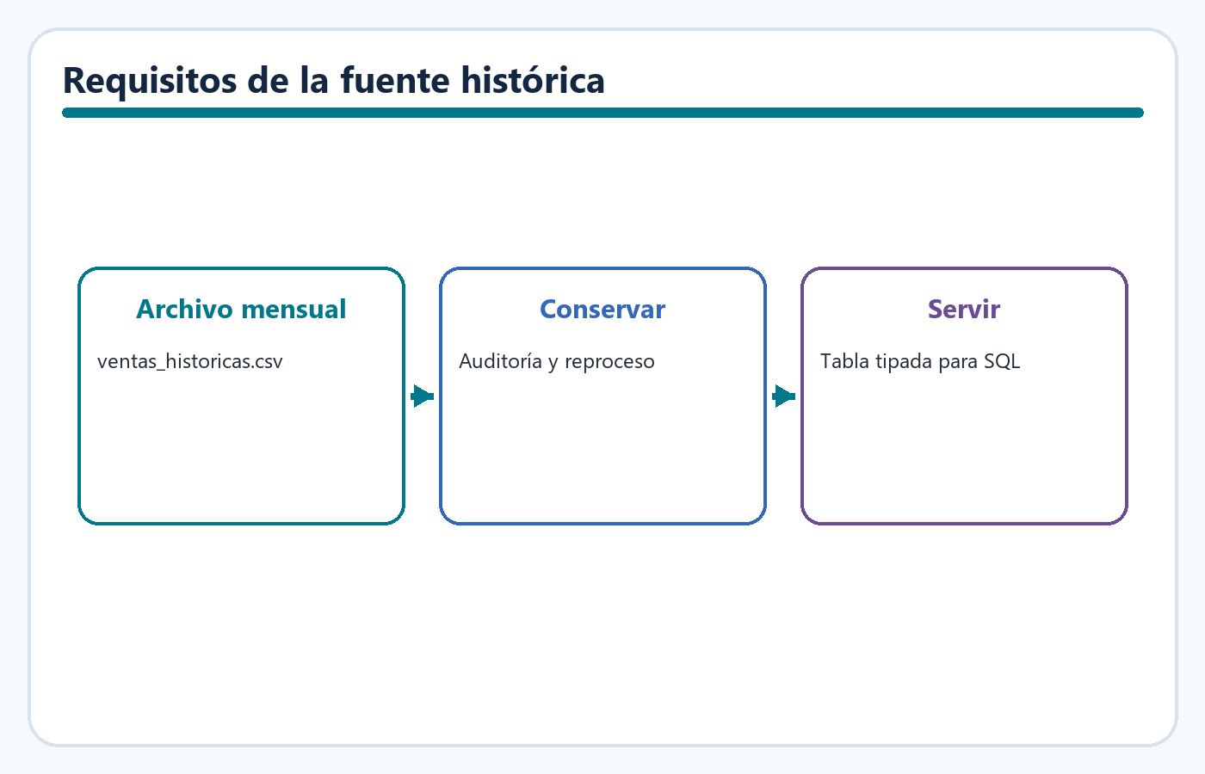
CASO PRÁCTICO
Fuente 1 · ventas_historicas.csv
Cinco años de ventas entregados una vez al mes.
El archivo debe conservarse exactamente como llega para permitir auditoría y reproceso. Después se necesita una tabla tipada que pueda consultarse desde SQL y utilizarse posteriormente en el modelo analítico.
• Volumen moderado y entrega mensual.
• Se requiere una copia histórica propia.
• Deben validarse fechas, importes y duplicados.
Decide método, destino inicial, destino final, riesgo y validación.
Visual didáctico basado en Microsoft Learn
DP-600 · Ingest and transform data
Microsoft Learn · Load to Delta Lake tables
47

Slide 48
CASO PRÁCTICO
Fuente 2 · productos en ADLS Gen2
Tablas Delta gobernadas por el equipo maestro de productos.
El propietario mantiene las tablas actualizadas diariamente y no permite duplicaciones fuera de su dominio. Ventas 360 necesita consultar la versión vigente desde Fabric y combinarla con sus propias tablas.
• El dato ya existe en almacenamiento compatible.
• La única versión debe permanecer en ADLS Gen2.
• La fuente entrega tablas Delta.
Decide ubicación del acceso, modelo de permisos, riesgo y validación.
Imagen: Microsoft Learn
DP-600 · Access data as needed
Microsoft Learn · OneLake Shortcuts
48

Slide 49
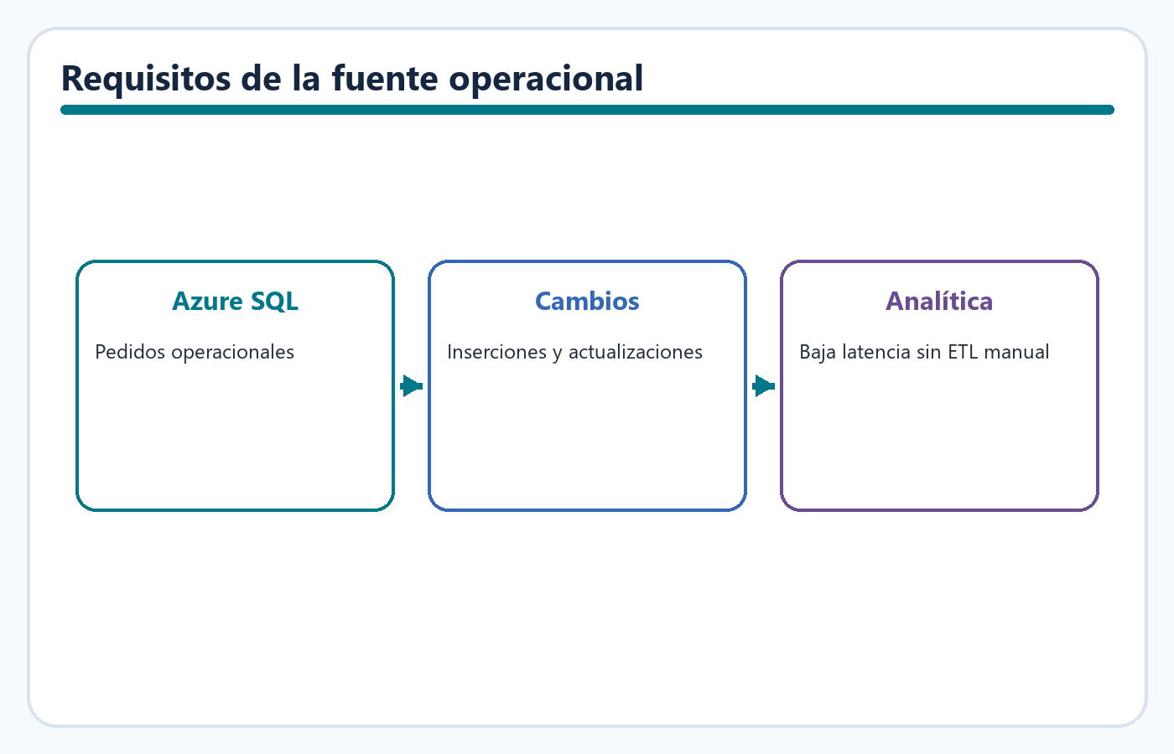
CASO PRÁCTICO
Fuente 3 · pedidos en Azure SQL
Pedidos operacionales que cambian cada minuto.
El reporte necesita una latencia baja y la fuente se encuentra entre las bases compatibles con Mirroring. No se requiere aplicar reglas de negocio durante la réplica; la preparación se realizará posteriormente dentro de Fabric.
• Cambios continuos durante el horario comercial.
• Se necesita una réplica analítica actualizada.
• Las consultas no deben afectar el sistema operacional.
Decide patrón, expectativa de latencia, riesgo y monitorización.
Visual didáctico basado en Microsoft Learn
DP-600 · Ingest data as needed
Microsoft Learn · Mirroring en Fabric
49

Slide 50
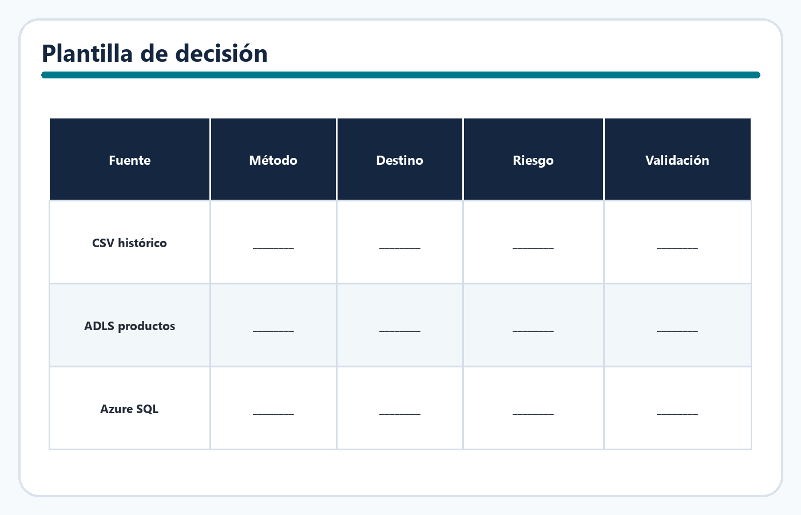
CASO PRÁCTICO
Matriz para completar
Cada fila debe contener una decisión y una comprobación concreta.
La matriz transforma una conversación general en una arquitectura revisable. El riesgo debe ser específico y la validación debe poder ejecutarse. Expresiones como «puede fallar» o «comprobar que funciona» no son suficientes.
• Método: carga física, Shortcut o Mirroring.
• Destino: Files, Tables o elemento replicado.
• Riesgo: permisos, esquema, duplicados, latencia o dependencia.
• Validación: recuento, consulta, frescura o acceso.
Tiempo de trabajo: cinco minutos.
Visual didáctico basado en Microsoft Learn
DP-600 · Choose an access strategy
Microsoft Learn · Guía de movimiento de datos
50

Slide 51
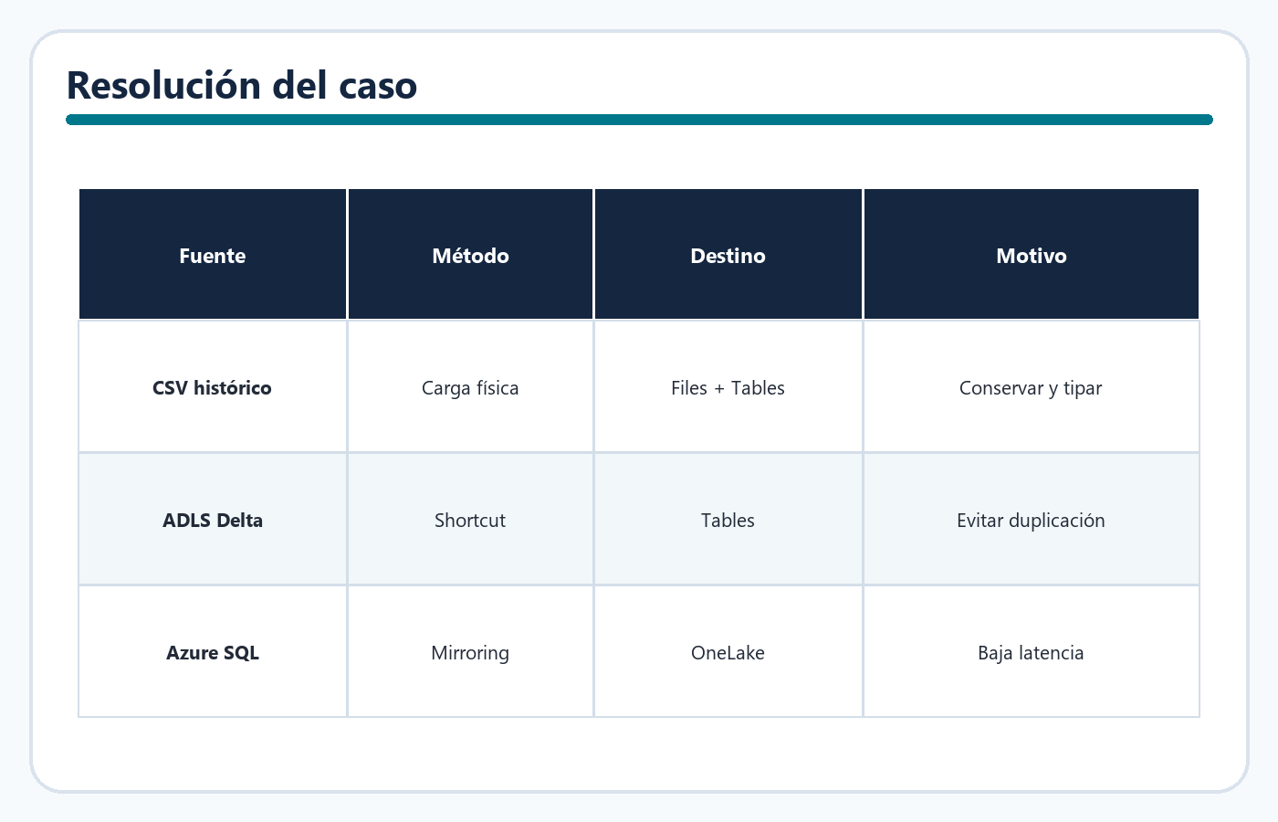
SOLUCIÓN RAZONADA
Una respuesta defendible
La solución cambia si cambian los requisitos; esta responde al escenario presentado.
El CSV se copia porque debe conservarse y transformarse. Productos se referencia porque ya existe gobernado y no debe duplicarse. Pedidos se replica porque necesita sincronización continua desde una base compatible.
• CSV → carga física → Files/raw → tabla Delta dbo.ventas.
• ADLS Delta → Shortcut en Tables → consumo sin copia inicial.
• Azure SQL → Mirroring → réplica analítica en OneLake.
Cada selección está vinculada con conservación, no duplicación o frescura.
Visual didáctico basado en Microsoft Learn
DP-600 · Ingest or access data as needed
Microsoft Learn · Opciones de almacenamiento
51

Slide 52

VALIDACIÓN
Riesgos y pruebas por fuente
Una arquitectura completa anticipa cómo detectar una decisión incorrecta.
El CSV puede contener tipos erróneos o duplicados; el Shortcut puede fallar por permisos o cambios de ruta; Mirroring puede sufrir retrasos o incompatibilidades. Cada riesgo necesita una evidencia observable y una respuesta operativa.
• CSV: comparar recuento, tipos, nulos y total.
• Shortcut: probar acceso con identidad real y consultar una muestra.
• Mirroring: revisar estado, última sincronización y diferencia de filas.
Validar estructura, contenido, acceso y frescura.
Visual didáctico basado en Microsoft Learn
DP-600 · Prepare and validate data
Microsoft Learn · Opciones de almacenamiento
52

Slide 53

ARQUITECTURA
Diseño resultante de Ventas 360
Las tres estrategias convergen en una solución analítica común.
La arquitectura combina copia, acceso sin copia y réplica continua sin obligar a utilizar un único patrón. OneLake proporciona el espacio común; las tablas Delta quedan disponibles para preparación posterior, modelo semántico y Power BI.
• Cada fuente conserva su patrón apropiado.
• Tables reúne datos estructurados para consumo.
• La siguiente fase aplicará transformación y modelo dimensional.
Una plataforma unificada no significa una única forma de incorporar datos.
Visual didáctico basado en Microsoft Learn
DP-600 · End-to-end analytical solution
Microsoft Learn · Ciclo de datos en Fabric
53

Slide 54

PREGUNTA DP-600
Escenario integrador
Selecciona la combinación correcta.
Una organización dispone de tablas Delta en ADLS Gen2 y de una base Azure SQL que cambia constantemente. Debe evitar copiar las tablas de ADLS y necesita analizar los cambios de SQL con baja latencia dentro de Fabric.
• Identifica primero el requisito de cada fuente.
• Elige una opción para ADLS y otra para Azure SQL.
Visual didáctico basado en Microsoft Learn
DP-600 · Ingest or access data as needed
Microsoft Learn · Guía de movimiento de datos
54

Slide 55

RESPUESTA DP-600
Shortcut más Mirroring
La combinación correcta es A.
Shortcut permite consultar las tablas Delta de ADLS sin crear una copia inicial. Mirroring mantiene una réplica analítica de Azure SQL con baja latencia. La carga diaria no satisface el requisito de frescura y duplicaría innecesariamente el contenido de ADLS.
• ADLS: datos existentes y gobernados → Shortcut.
• Azure SQL: base operacional cambiante → Mirroring.
• Validar permisos del Shortcut y estado de replicación.
En escenarios de examen, cada palabra del requisito puede cambiar la respuesta.
Visual didáctico basado en Microsoft Learn
DP-600 · Ingest or access data as needed
Microsoft Learn · Opciones de almacenamiento
55

Slide 56

CIERRE
Cinco ideas que deben permanecer
La sesión se resume en ubicación, formato y estrategia de acceso.
OneLake proporciona la base lógica común y Delta aporta una representación tabular confiable. Files y Tables responden a estados distintos del dato. Carga física, Shortcut y Mirroring resuelven necesidades diferentes y siempre deben validarse.
• OneLake unifica almacenamiento y acceso.
• Delta combina Parquet y transaction log.
• Files conserva; Tables sirve.
• Shortcut referencia; Mirroring replica; la carga copia.
• Toda decisión necesita riesgo y validación.
Resultado: una estrategia de datos defendible para Ventas 360.
Visual didáctico basado en Microsoft Learn
DP-600 · Prepare data · Get data
Microsoft Learn · Guía oficial DP-600
56

Slide 57

TAREA
Evidencia antes de la sesión 4
Actualizar la arquitectura y documentar las decisiones.
Cada participante incorporará OneLake y la estrategia de acceso en su diagrama acumulativo. La entrega debe mostrar fuentes, método, destino y una justificación. También debe anticipar qué tablas serán necesarias para el modelo dimensional de la próxima sesión.
• Actualizar el diagrama end-to-end.
• Completar la matriz de las tres fuentes.
• Definir las tablas finales de ventas, clientes y productos.
• Publicar una reflexión sin credenciales ni datos sensibles.
#MicrosoftFabric #PowerBI #DP600 #DataDays #MicrosoftLearn
Visual didáctico basado en Microsoft Learn
DP-600 · Prepare data · Apply learning
Microsoft Learn · Guía oficial DP-600
57

Slide 58

PRÓXIMA SESIÓN
Sesión 4 · Warehouse y modelo dimensional
De datos accesibles a hechos, dimensiones y una capa preparada para negocio.
La próxima sesión decidirá cuándo utilizar Warehouse, Lakehouse o una arquitectura híbrida. El caso Ventas 360 definirá el grano de la tabla de hechos, dimensiones, claves y una primera estructura estrella que posteriormente alimentará el modelo semántico.
• Lakehouse frente a Warehouse.
• Tabla de hechos y dimensiones.
• Star schema y grano.
• Cargas full e incrementales.
Miércoles 15 de julio de 2026 · Sesión 4.
Visual didáctico basado en Microsoft Learn
DP-600 · Transform data · Implement star schema
Microsoft Learn · Guía oficial DP-600
58

